Slide 1
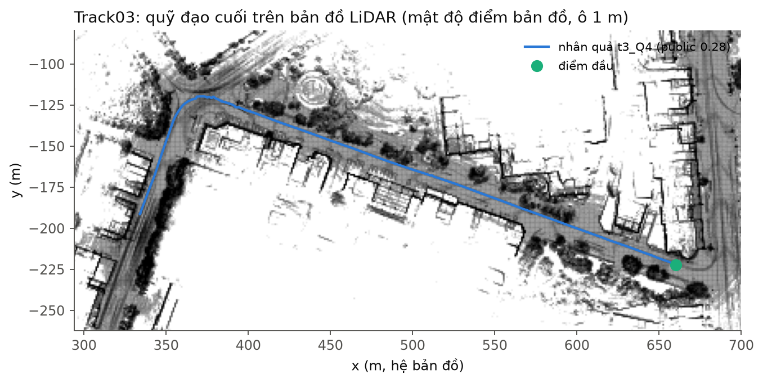
Định vị xe trên bản đồ LiDAR
Point cloud dựng từ ảnh, vạch sơn mặt đường và IMU – Track01, Track02 và Track03 không có GNSS
SDC 2026 · Midterm01 · Đội 11 · [CẦN ĐIỀN: họ tên] · MSSV 114550202
Làm một mình, có trợ lý lập trình AI (Claude Code)
Bảng điểm public 25/10: Track01 hạng 1 (0.36) · Track02 hạng 1 (0.11) · Track03 hạng 2 (0.28)
SDC 2026 Midterm01 · Đội 11 · bản tiếng Việt để kiểm tra
1
Notes:
Xin chào thầy cô và các bạn, em là đội 11, làm một mình. Bài của em là định vị xe – tức ước lượng x, y và góc yaw của xe ở từng frame camera – bằng cách đặt các point cloud dựng từ ảnh vào một bản đồ LiDAR có sẵn. Em có dùng trợ lý lập trình AI là Claude Code để viết code và chạy thí nghiệm; mọi quyết định và mọi lần nộp Kaggle là do em duyệt, và toàn bộ quá trình được ghi trong nhật ký của repo. Kết quả hiện tại: hạng 1 ở Track01 và Track02, hạng 2 ở phần public của Track03. Bài thuyết trình sẽ đi theo 6 phần: bài toán, pipeline, chiến thuật thi đấu, các lỗi đã gặp và cách sửa, chiến thuật riêng từng track, và kết quả.

Slide 2
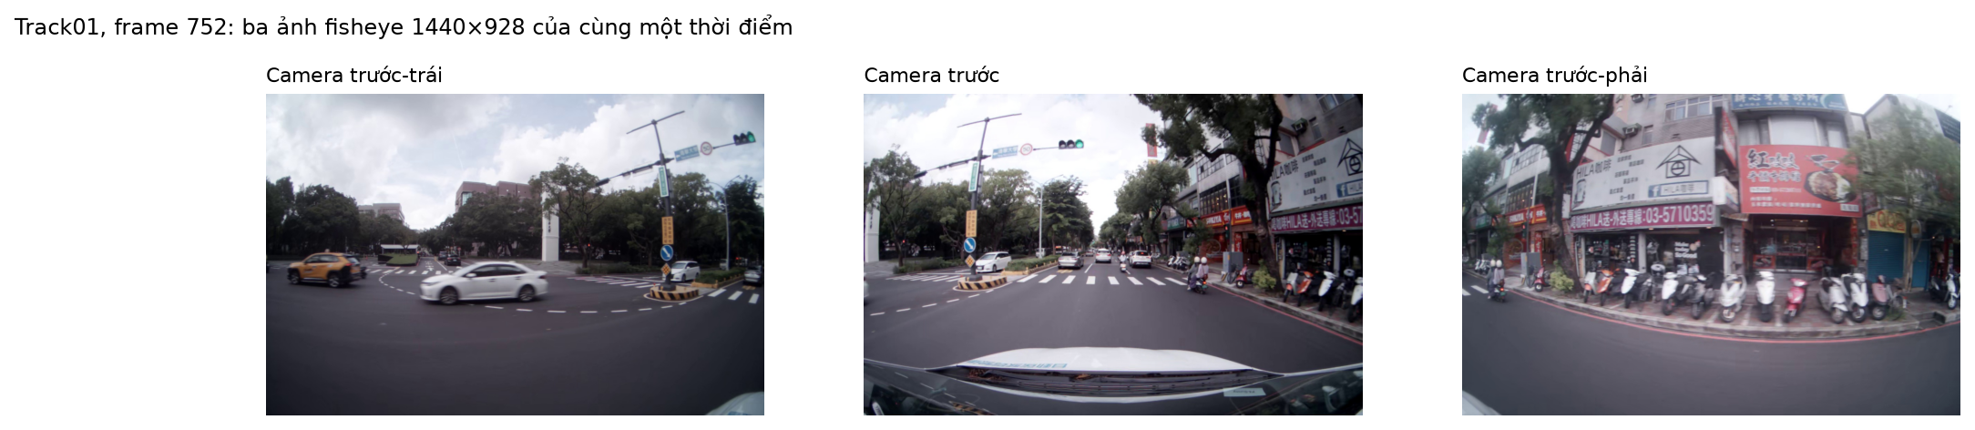
Phần 1 – Mở đầu · slide 1.2
Bài toán: mỗi frame camera một pose (x, y, yaw)
• Đầu vào: point cloud dựng từ ảnh mỗi frame (raw_ply / 3cameras_ply), bản đồ LiDAR map.pcd (x y z cường độ), init_guess.txt (pose đầu có nhiễu), rosbag: IMU 100 Hz, 3 luồng video h265, GNSS (chỉ Track01/02)
• Đầu ra: CSV idx, x, y, yaw (radian). Điểm: E = RMSE(Δp) + 0.2·RMSE(Δθ) → sai 1° yaw = sai 0.2 m vị trí
• Luật 10/22 cho Track03: chỉ dùng frame hiện tại và quá khứ, không làm mượt ngược, TA chạy lại code
SDC 2026 Midterm01 · Đội 11 · bản tiếng Việt để kiểm tra
2
Notes:
Đầu vào của mỗi track gồm point cloud dựng từ ảnh cho từng frame, bản đồ LiDAR có cả cường độ phản xạ, một pose ban đầu có cộng nhiễu, và rosbag chứa IMU 100 Hz, ba luồng video camera nén h265, và ở Track01/02 có thêm topic pose GNSS. Đầu ra là một file CSV mỗi frame một dòng: x, y và yaw theo radian. Điểm là RMSE vị trí cộng 0,2 lần RMSE yaw tính bằng độ, nghĩa là sai 1 độ yaw bị phạt bằng sai 20 cm vị trí – nên yaw quan trọng không kém vị trí. Với Track03 có luật riêng từ ngày 22/10: chỉ được dùng frame hiện tại và quá khứ, không làm mượt ngược, và TA sẽ chạy lại code.

Slide 3
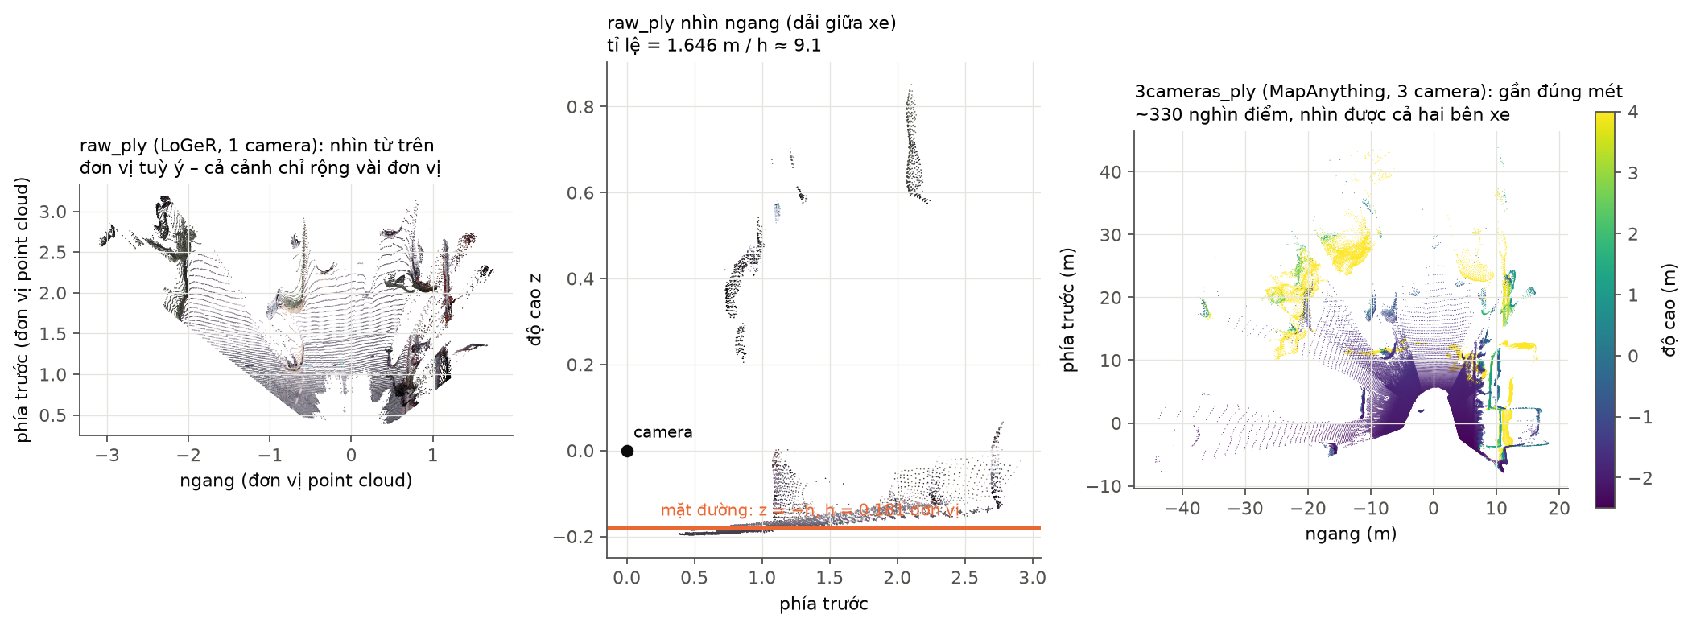
Phần 1 – Mở đầu · slide 1.3
Hai loại point cloud từ ảnh – không cái nào đúng đơn vị mét
• raw_ply (LoGeR, 1 camera): 20–41 nghìn điểm/frame, mặt đường chỉ 0.18 đơn vị dưới camera → phải nhân ≈ 9
• 3cameras_ply (MapAnything, 3 camera): ~330 nghìn điểm, gần đúng mét (×0.8) – Track03 không có loại này
• Cả hai đều méo: tỉ lệ dao động 5–7 % giữa các frame, độ sâu càng xa càng sai
SDC 2026 Midterm01 · Đội 11 · bản tiếng Việt để kiểm tra
3
Notes:
Có hai loại point cloud từ ảnh. raw_ply do mô hình LoGeR dựng từ một camera trước, mỗi frame vài chục nghìn điểm, và không có đơn vị: mặt đường chỉ nằm khoảng 0,18 đơn vị dưới camera, trong khi camera thật cao khoảng 1,6 m – nên phải nhân khoảng 9 lần. 3cameras_ply do MapAnything dựng từ ba camera, dày hơn mười lần và gần đúng mét. Điểm quan trọng: Track03 chỉ có raw_ply, không có 3cameras_ply. Cả hai đều bị méo: tỉ lệ dao động 5–7 % giữa các frame và độ sâu sai nhiều hơn ở xa. Hình bên trái cho thấy cùng một frame ở tỉ lệ 3 (baseline) và tỉ lệ đo được 9,27 – chênh nhau rất lớn.

Slide 4
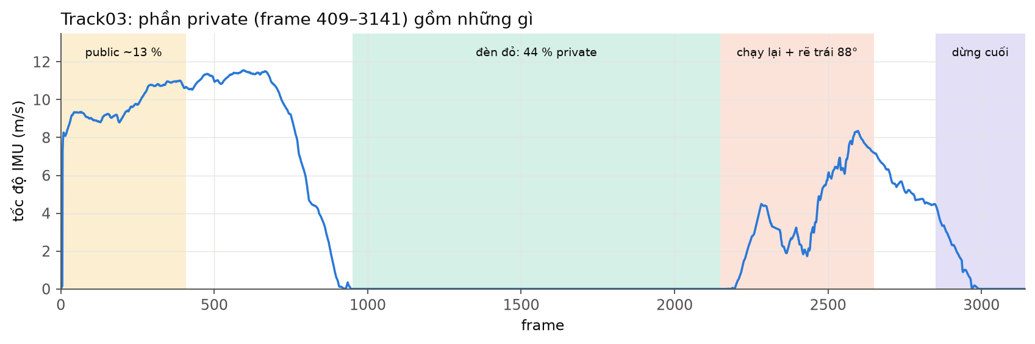
Phần 1 – Mở đầu · slide 1.4
Ba track, ba kiểu khó
 | Track01 | Track02 | Track03
Số frame | 3011 | 3299 | 3142
GNSS | có, giật 0.142 m | có, mượt 0.052 m | không có
Chấm theo | public toàn track | public toàn track | private ≈ 87 %
Đặc biệt | nhà / cây che 74 % đường, 11 bước nhảy GNSS | đứng yên 13 s đầu, init lệch 14.85° | đèn đỏ 43 s = 44 % private, rẽ trái 88°
Baseline TA | 1.79075 | 1.92587 | private ≤ 1.40
SDC 2026 Midterm01 · Đội 11 · bản tiếng Việt để kiểm tra
4
Notes:
Ba track có độ khó khác nhau. Track01 và Track02 có GNSS, nhưng GNSS của Track01 giật gấp ba Track02 vì đường có cây và nhà cao hai bên ở 74 % quãng đường, với 11 bước nhảy. Track02 bắt đầu bằng 13 giây đứng yên và pose ban đầu lệch gần 15 độ. Track03 không có GNSS và được chấm ở phần private – khoảng 87 % số frame. Hình dưới là tốc độ xe ở Track03: phần public chỉ là đoạn đầu; phần private gồm một lần đứng đèn đỏ 43 giây, chiếm 44 % số frame private, rồi xe chạy lại, rẽ trái 88 độ và dừng ở cuối. Vì vậy chiến thuật Track03 phải nhắm vào những đoạn mà bảng điểm public không thấy.

Slide 5
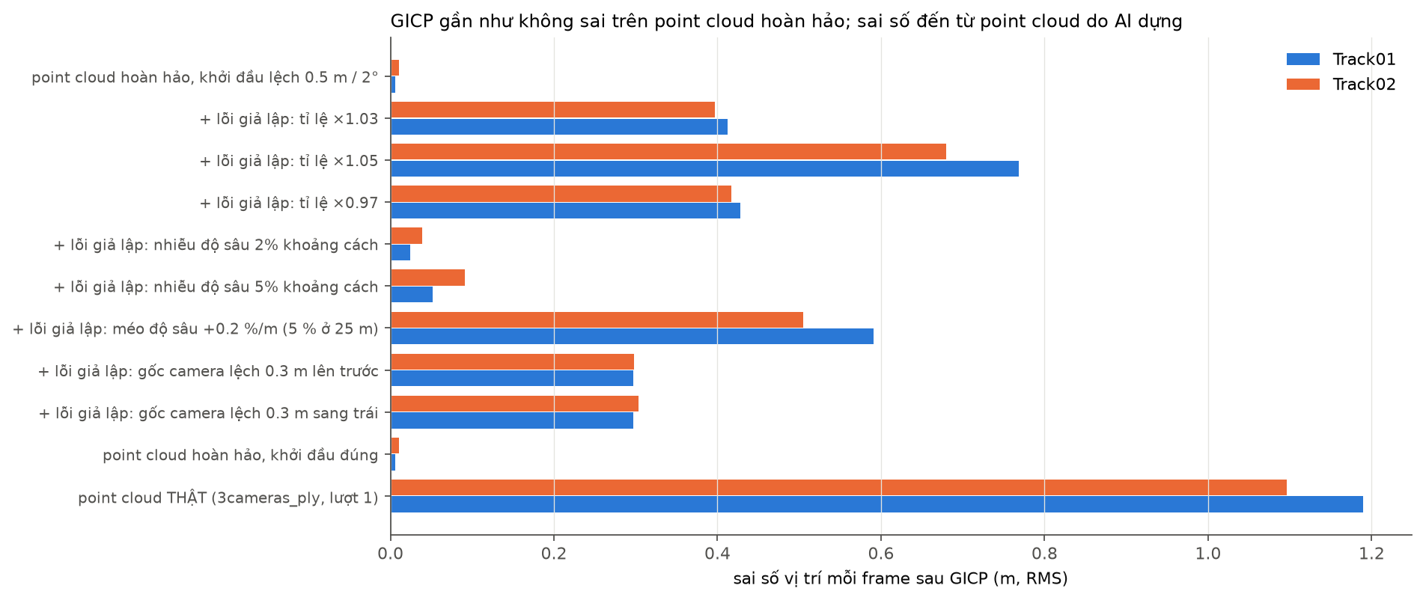
Phần 1 – Mở đầu · slide 1.5
Những gì làm bài này khó
• Sai tỉ lệ trong code mẫu (×3, đúng ≈ 9) → NDT trôi 91 m / 110 m
• Point cloud AI bị méo: trên point cloud hoàn hảo GICP chỉ sai 5–8 mm; trên point cloud thật sai ~0.8 m mỗi frame → lỗi nằm ở dữ liệu, không ở thuật toán khớp (hình)
• Khởi đầu có nhiễu: init lệch 2° (T1), 14.85° (T2), roll/pitch ~15° (T3)
• Yaw GNSS tính từ vị trí: trễ 1.1–1.4 s, đứng im khi xe dừng
• Track03 không GNSS: odometry từ point cloud chỉ bằng 0.12–1.16 lần quãng đường thật
• Vật thể động: không đo riêng [CẦN ĐIỀN nếu muốn nêu]
SDC 2026 Midterm01 · Đội 11 · bản tiếng Việt để kiểm tra
5
Notes:
Có năm khó khăn chính. Thứ nhất, code mẫu dùng sai tỉ lệ point cloud nên NDT trôi hàng trăm mét. Thứ hai – đây là phát hiện quan trọng nhất – chính point cloud do AI dựng bị méo: em tạo point cloud "hoàn hảo" từ bản đồ LiDAR thì GICP chỉ sai 5–8 mm, còn với point cloud thật thì mỗi frame sai khoảng 0,8 m và gần 3 độ yaw. Nghĩa là đổi thuật toán khớp không giải quyết được; phải xử lý đầu vào. Thứ ba, pose ban đầu có nhiễu lớn. Thứ tư, yaw của GNSS thật ra được tính từ vị trí nên bị trễ hơn 1 giây và đứng yên khi xe dừng. Thứ năm, Track03 không có GNSS và odometry từ point cloud rất thất thường. Về vật thể động, em không đo riêng; bản đồ là tĩnh và bộ tách vạch sơn loại các vật rộng hơn 0,7 m như ô tô.

Slide 6
Phần 2 – Pipeline · slide 2.1
Toàn bộ pipeline
Track01 / 02
(có GNSS)
GNSS 4 Hz
Kalman CTRV + RTS
(nhiễu theo maximum likelihood)
3cameras_ply: tỉ lệ = 1.646 m / độ cao mặt đường, tầm ≤ 20 m
GICP với bản đồ 0.3 m
2 lượt, trừ lệch TB
CSM bản đồ + yaw = gyro + bản đồ
result_1 / result_2
Track03
(không GNSS,
nhân quả)
raw_ply + IMU
Bộ bám: MHT, lọc tốc độ IMU, gyro theo trọng lực, ZUPT
CSM ±15 m rồi GICP
Ảnh h265: chiếu mặt đường (IPM), tách vạch sơn
NCC với vạch sơn trong cường độ LiDAR
Bộ lọc + chuyển động IMU → t3_Q4
SDC 2026 Midterm01 · Đội 11 · bản tiếng Việt để kiểm tra
6
Notes:
Đây là toàn bộ pipeline. Với Track01/02, GNSS cho khung toạ độ: em đưa GNSS qua bộ lọc Kalman mô hình chuyển động xe CTRV cùng bộ làm mượt RTS, rồi dùng point cloud ba camera – đã chỉnh tỉ lệ theo độ cao mặt đường và cắt ở 20 m – khớp GICP với bản đồ để sửa vị trí, cộng thêm một bước khớp lưới với bản đồ (CSM). Yaw lấy từ con quay hồi chuyển cho phần nhanh và từ hướng chạy hoặc bản đồ cho phần chậm. Với Track03 không có GNSS nên có hai tầng: một bộ bám nhân quả dùng point cloud LoGeR và IMU; rồi một tầng dùng ảnh camera để khớp vạch sơn trên đường với vạch sơn trong cường độ bản đồ LiDAR, lọc bằng một bộ lọc sai số trạng thái có chuyển động theo IMU.

Slide 7
Phần 2 – Pipeline · slide 2.2
Code mẫu so với phần nhóm tự làm
Code mẫu (localization.cpp, map_modified.cpp)
Nhóm tự làm
• NDT của PCL, ply_scale 3
• voxel đầu vào 0.3 m, bản đồ 1 m, vùng bản đồ ±100 m
• NDT: ô 8 m, bước 0.8, ε 0.05, 30 vòng lặp
• frame sau bắt đầu từ pose frame trước; frame đầu từ init_guess
• kết quả chạy mặc định: trôi, nộp được 602.39 điểm
• C++ (~130 dòng): prior từng frame, loại kết quả nhảy xa, chạy cách frame, 10 đoạn song song, file debug
• 59 công cụ Python (~6 600 dòng): tỉ lệ theo mặt đường, Kalman/RTS, GICP, lọc yaw, CSM + yaw bản đồ
• Bộ bám không GNSS cho Track03 (MHT, lọc tốc độ IMU, ZUPT, CSM)
• Khớp vạch sơn từ camera (giải mã h265, IPM, NCC qua FFT, bộ lọc + IMU) – đưa Track03 từ 0.80 xuống 0.28
• Công cụ kiểm tra không cần đáp án, bot Kaggle, mọi file nộp tạo lại được từng byte
SDC 2026 Midterm01 · Đội 11 · bản tiếng Việt để kiểm tra
7
Notes:
Phần đóng góp riêng so với code mẫu. Code mẫu là một vòng NDT của PCL: nhân point cloud với 3, khớp với bản đồ giảm mẫu 1 m trong vùng ±100 m, mỗi frame bắt đầu từ pose frame trước. Em sửa node C++ để nhận một prior cho từng frame, loại các kết quả NDT nhảy quá xa, chạy cách frame và chia 10 đoạn song song, và ghi file debug. Nhưng phần lớn đóng góp là bộ công cụ Python: ước lượng tỉ lệ từ độ cao mặt đường, bộ lọc Kalman với nhiễu ước lượng bằng maximum likelihood, pipeline GICP, bộ lọc yaw, bộ bám không GNSS cho Track03, và cuối cùng là khớp vạch sơn từ ảnh camera – phần này không có trong code mẫu và là thứ đưa Track03 từ 0,80 xuống 0,28. Mọi file đã nộp đều tạo lại được bằng script.

Slide 8
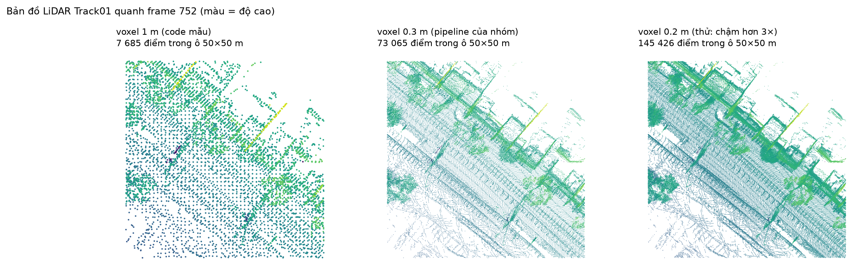
Phần 2 – Pipeline · slide 2.3
Bản đồ: cỡ voxel, vùng cắt và các bản đồ phụ
• Code mẫu giảm mẫu 1 m (59.5 triệu → 0.5 triệu điểm); pipeline của nhóm dùng 0.3 m cho GICP – thử 0.2 / 0.3 / 0.5 m: nhiễu chỉ đổi ≤ 0.04 m, 0.2 m chậm gấp 3
• Thứ quan trọng hơn là tầm point cloud ≤ 20 m. Bản đồ phụ: trường xác suất (vật cao 0.4–3 m) cho CSM; raster vạch sơn (cường độ LiDAR, white top-hat 0.7 m)
SDC 2026 Midterm01 · Đội 11 · bản tiếng Việt để kiểm tra
8
Notes:
Bản đồ gốc có khoảng 50–60 triệu điểm. Code mẫu giảm mẫu 1 m và lưu cache để không phải đọc lại file ASCII 2,7 GB. Cho GICP em dùng voxel 0,3 m; em đã quét 0,2 / 0,3 / 0,5 m, mỗi lần chỉ đổi một tham số, và thấy kích thước voxel gần như không ảnh hưởng – 0,2 m chỉ chậm hơn ba lần. Thứ ảnh hưởng mạnh là tầm của point cloud ảnh: cắt ở 20 m tốt nhất. Ngoài ra em dựng hai loại bản đồ phụ: một trường xác suất từ các điểm cao 0,4–3 m (cột, tường) cho bước khớp lưới, và các raster vạch sơn từ cường độ LiDAR cho bước khớp camera ở Track03.

Slide 9
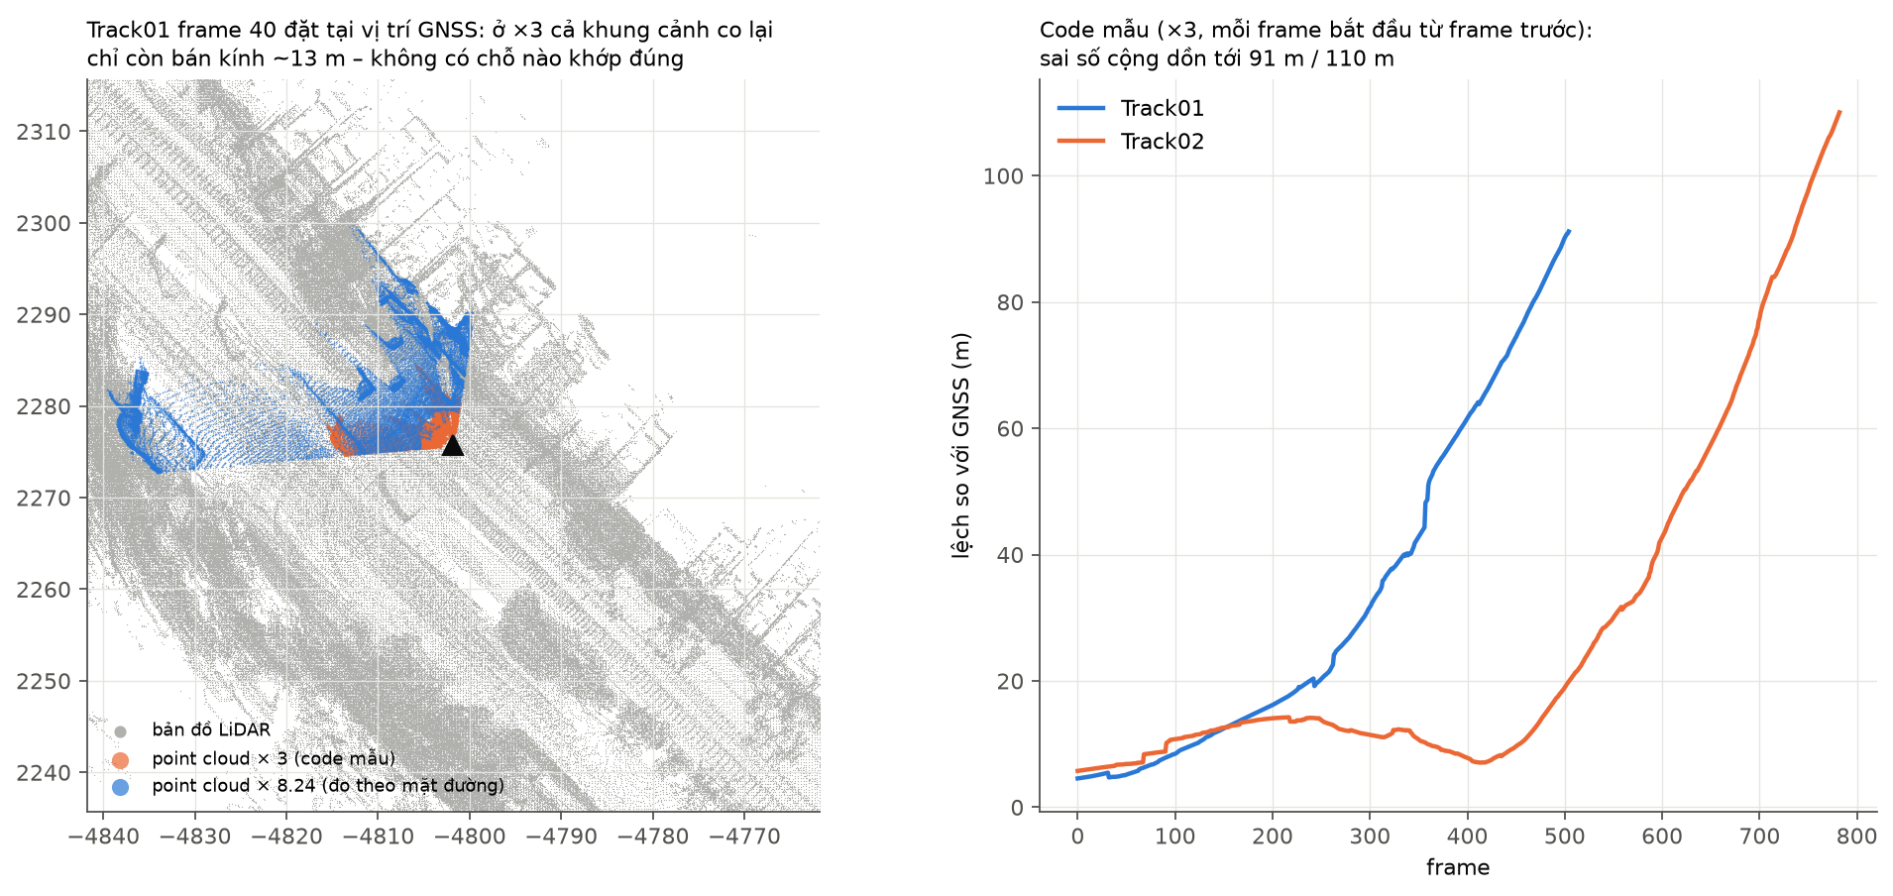
Phần 2 – Pipeline · slide 2.4
Xử lý point cloud từ ảnh: tỉ lệ, tầm, bộ lọc
• Tỉ lệ mỗi frame = 1.646 m / độ cao mặt đường (trung vị 57 frame ~2 s; Track03 chỉ dùng frame đã qua). Tầm ≤ 20 m: Track01 0.80 → 0.63
• Mặt nạ capo: point cloud 3 camera chỉ 0.5–2 % điểm trong vùng capo → không cần cho GICP, có dùng khi chiếu ảnh. Lọc điểm lạc: kém đi (0.714 → 0.764 m). Bỏ mặt đường: GICP chỉ hội tụ 30 %
SDC 2026 Midterm01 · Đội 11 · bản tiếng Việt để kiểm tra
9
Notes:
Bước xử lý point cloud quan trọng nhất là tỉ lệ: mỗi frame em đo độ cao mặt đường dưới camera trong point cloud, lấy trung vị trượt 57 frame (khoảng 2 giây) và chia 1,646 m cho nó. Độ cao mặt đường thay đổi 1,73–2,27 giữa các đoạn, nên một hằng số tỉ lệ sai vài phần trăm. Bước thứ hai là chỉ giữ điểm trong 20 m: thí nghiệm tổng hợp cho thấy phần xa méo nhất, và trên Kaggle Track01 giảm từ 0,80 xuống 0,63. Em có thử các gợi ý của TA: mặt nạ nắp capo gần như không có tác dụng với point cloud ba camera vì MapAnything đã tự bỏ vùng đó; lọc điểm lạc thống kê làm kém đi; bỏ mặt đường làm GICP mất ràng buộc. Mặt nạ capo thì có dùng ở bước chiếu ảnh camera cho Track03.

Slide 10
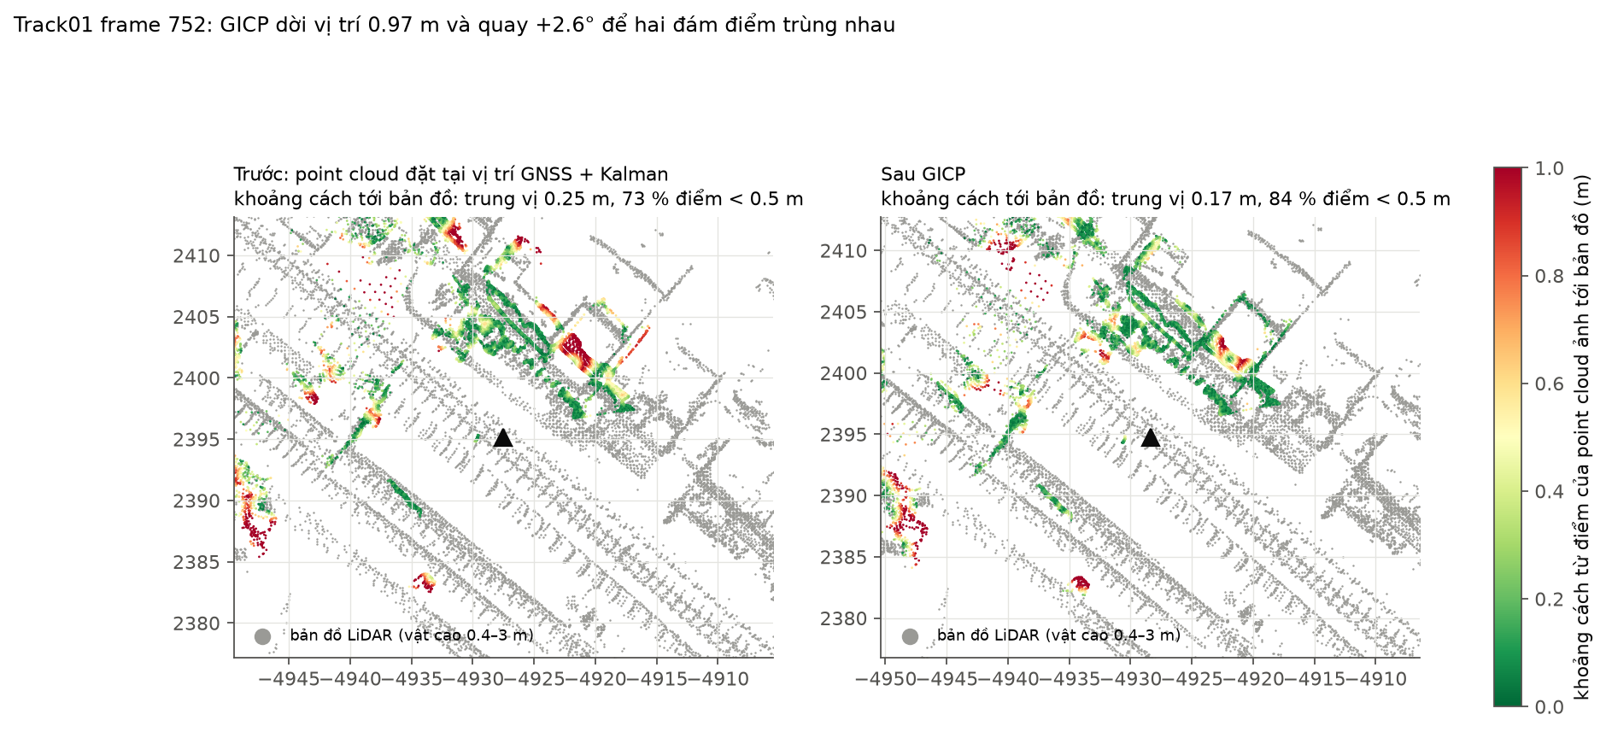
Phần 2 – Pipeline · slide 2.5
Khớp quét: NDT → GICP, thô rồi tinh
• NDT sau khi sửa tỉ lệ và ô 4 m: ổn định nhưng kém GNSS. GICP (small_gicp): nhanh hơn ~200 lần, chính xác hơn (0.803 so với 0.836 m); chỉ 2 lượt và trừ lệch trung bình
• Hình: cùng một frame Track01, màu = khoảng cách từ điểm point cloud ảnh tới bản đồ. Track03 khớp thô bằng CSM ±15 m rồi mới GICP; tầng cuối là khớp vạch sơn
SDC 2026 Midterm01 · Đội 11 · bản tiếng Việt để kiểm tra
10
Notes:
Về khớp quét: NDT của code mẫu sau khi sửa tỉ lệ và giảm độ phân giải ô xuống 4 m thì ổn định, nhưng vẫn kém GNSS nên ghép vào lại làm điểm xấu đi. Em chuyển sang GICP của thư viện small_gicp: nhanh hơn khoảng 200 lần và chính xác hơn trên cùng dữ liệu. Hình này là lỗi vị trí Track01 của từng biến thể, đo bằng các lượt nộp chỉ đổi vị trí. Hai điều quan trọng: chỉ lặp GICP 2 lượt – lặp 5 lượt lại xấu đi vì cực tiểu của GICP lệch khỏi vị trí thật khi point cloud méo; và trừ độ lệch trung bình của GICP, chỉ giữ phần dao động. Ở Track03 em dùng khớp thô bằng lưới tương quan CSM trong cửa sổ ±15 m rồi mới GICP, và tầng cuối là khớp vạch sơn bằng tương quan chuẩn hoá qua FFT.

Slide 11
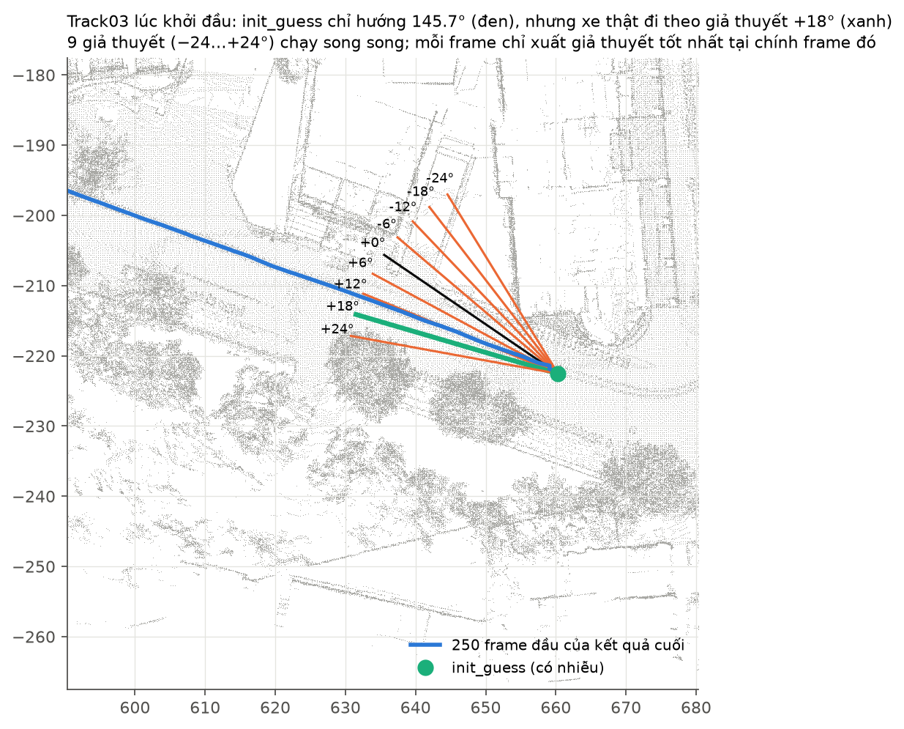
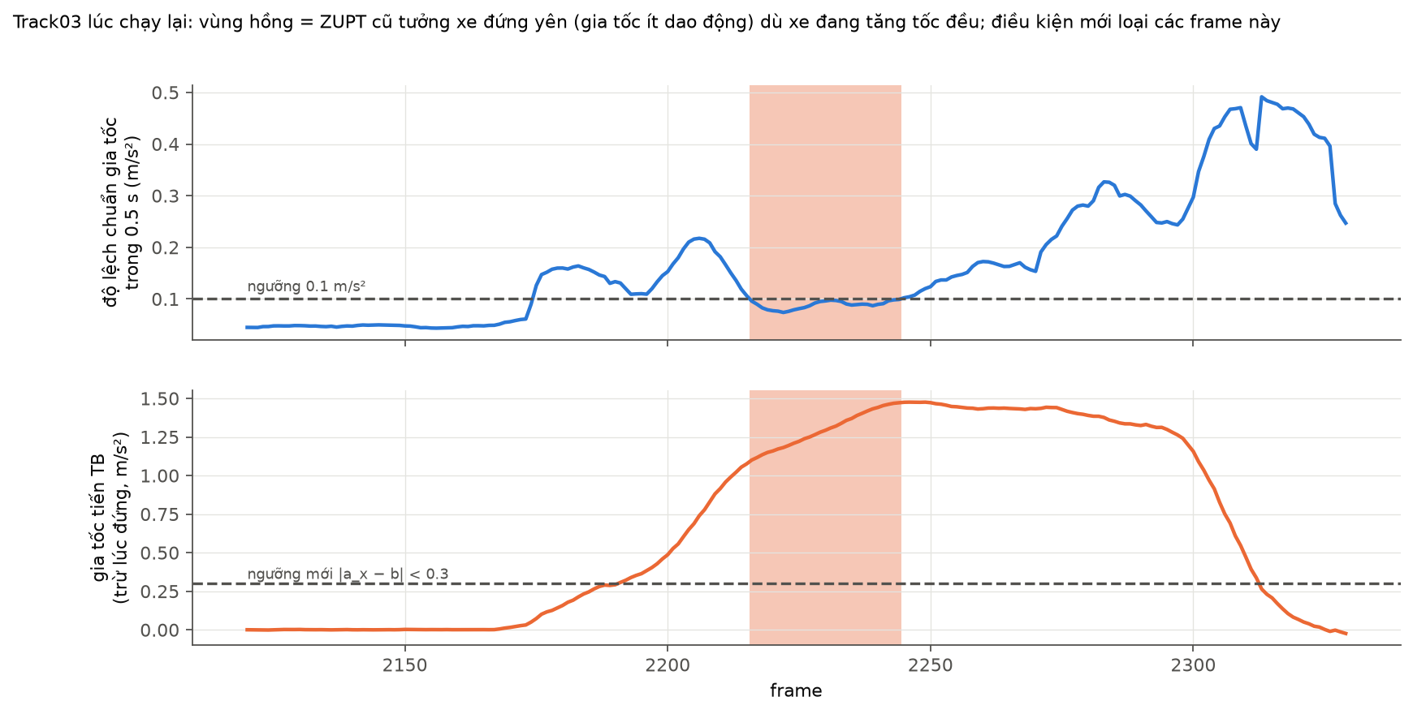
Phần 2 – Pipeline · slide 2.6
Cập nhật trạng thái: bộ lọc, IMU, khi khớp thất bại
• Track01/02: EKF + RTS (CTRV, nhiễu theo maximum likelihood) – có làm mượt ngược, không nhân quả. Track03 (nhân quả): Kalman vị trí, cổng 3σ; lọc tốc độ IMU; ZUPT; gyro chiếu theo trọng lực
• Khớp bị loại → chỉ dự đoán; đứng yên → không cập nhật GICP; khởi đầu: nhiều giả thuyết yaw, mỗi frame xuất giả thuyết tốt nhất tại frame đó
SDC 2026 Midterm01 · Đội 11 · bản tiếng Việt để kiểm tra
11
Notes:
Về cập nhật trạng thái. Với Track01/02 em dùng bộ lọc Kalman mở rộng và bộ làm mượt RTS với mô hình xe CTRV; bốn mức nhiễu được chọn bằng maximum likelihood trên chính dữ liệu GNSS chứ không theo điểm Kaggle. Em nói rõ: RTS là làm mượt hai chiều, tức không nhân quả – điều này được chấp nhận ở Track01/02 theo lời TA, nhưng không dùng ở Track03. Track03 hoàn toàn nhân quả: bộ lọc Kalman vị trí với cổng 3σ, một bộ lọc tốc độ từ IMU, phát hiện đứng yên (ZUPT) và ước lượng lại bias gyro lúc đứng yên, gyro chiếu theo phương trọng lực vì IMU lắp nghiêng 6 độ. Khi khớp thất bại hoặc bị cổng loại, bộ lọc chỉ dự đoán; khi xe đứng yên thì không cập nhật GICP vì các frame cùng một khung cảnh có chung sai số. Lúc khởi đầu chạy 9 giả thuyết yaw song song (từ −24 đến +24 độ; ở Track03 giả thuyết +18 độ thắng), và mỗi frame chỉ xuất giả thuyết tốt nhất tại chính frame đó.

Slide 12
Phần 3 – Chiến thuật thi đấu · slide 3.1
Cách làm: từ baseline, mỗi lần đổi một thứ
Giả thuyết
ghi trước
Đổi đúng
1 tham số
Kiểm tra offline
(bản đồ, IMU, Track01/02)
Nộp Kaggle
(≤ 3 file, được duyệt)
Ghi nhật ký
+ kết luận
→
→
→
→
• Ngày đầu: chạy code mẫu → trôi, nộp được 602.39; nộp thử GNSS → 1.31 / 0.57 → GNSS làm nền cho Track01/02
• Không có đáp án → thước đo offline: độ khớp bản đồ (Spearman với Kaggle +0.92 / +0.67), tích phân IMU, chạy thuật toán Track03 trên Track01/02 như không có GNSS, so camera trước với camera bên
• Bảng điểm chỉ dùng như phép đo ở Track01/02 (TA cho phép) – không bao giờ ở Track03
SDC 2026 Midterm01 · Đội 11 · bản tiếng Việt để kiểm tra
12
Notes:
Cách làm việc của em: bắt đầu từ baseline, rồi mỗi lần chỉ đổi đúng một thứ và ghi giả thuyết trước khi chạy. Ngày đầu em chạy code mẫu thì quỹ đạo trôi xa, nộp lên được 602 điểm; nộp thử GNSS thì ra 1,31 và 0,57 – từ đó GNSS thành nền của Track01/02. Vì không có đáp án, em dựng nhiều thước đo offline: độ khớp bản đồ, tích phân IMU, và dùng Track01/02 có GNSS làm "đáp án tạm" để kiểm thử thuật toán cho Track03. Mỗi đợt nộp tối đa 3 file và phải được em duyệt. Ở Track01/02, bảng điểm còn được dùng như một phép đo, sẽ nói ở phần 5.

Slide 13
Phần 3 – Chiến thuật thi đấu · slide 3.2
Công cụ: bot Kaggle, Claude Code, quản lý phiên bản
• Bot Kaggle (mochihat/kaggle-sdc-bot, chỉ thư viện chuẩn): status, check (số dòng, yaw radian, khoảng cách tới quỹ đạo tham chiếu → bắt nộp nhầm track), submit, run (cron 30 phút, ≤ 3 file/lần, 15/ngày)
• Claude Code: brief đánh số nhiệm vụ (T0–T13), CLAUDE.md để bàn giao giữa các phiên, nhật ký 13 file, commit sau mỗi nhiệm vụ; AI không bao giờ nộp khi chưa có "cho phép nộp"
• Git: 97+ commit, commit đầu = code mẫu nguyên gốc; mọi file đã nộp được lưu và tạo lại được từng byte
$ python3 bot.py status
== Track3 (sdc-2026-localization-track-03)
1. team 12 0.24000
2. team 11 0.28000 <== us
3. team 3 0.49000
$ python3 bot.py check 2 gnss_1.csv → (False, '3011 rows, expected 3299')
SDC 2026 Midterm01 · Đội 11 · bản tiếng Việt để kiểm tra
13
Notes:
Về công cụ: em viết một bot Kaggle nhỏ chỉ dùng thư viện chuẩn của Python. Nó báo bảng xếp hạng và số lượt đã dùng, kiểm tra file trước khi nộp – đúng số dòng, yaw theo radian, và khoảng cách tới một quỹ đạo tham chiếu để bắt lỗi nộp nhầm track, lỗi mà em đã mắc một lần ngày đầu – và tự nộp các file trong hàng đợi, tối đa 3 file mỗi lần. Với Claude Code, em làm việc theo các "brief" đánh số nhiệm vụ, dùng file CLAUDE.md để bàn giao giữa các phiên, ghi nhật ký từng giai đoạn, và commit sau mỗi nhiệm vụ. Commit đầu tiên của repo là code mẫu nguyên gốc để luôn so được phần đã sửa.

Slide 14
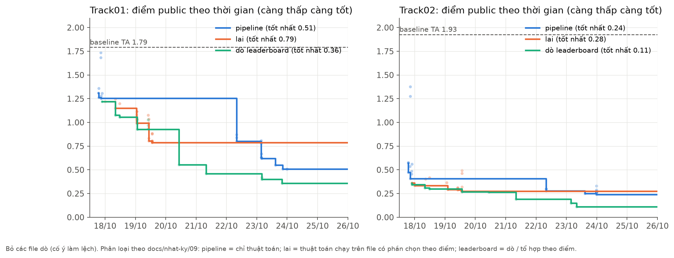
Phần 3 – Chiến thuật thi đấu · slide 3.3
Track01/02: điểm tốt nhất theo thời gian, theo nguồn gốc
Pipeline thuần: 0.51 / 0.24. Có dò bảng điểm: 0.36 / 0.11 (hạng 1 cả hai). Bậc ở 22/10 = dựng lại pipeline sạch sau khi TA trả lời.
SDC 2026 Midterm01 · Đội 11 · bản tiếng Việt để kiểm tra
14
Notes:
Đây là điểm tốt nhất theo thời gian của Track01 và Track02, tách theo nguồn gốc: đường xanh dương là pipeline thuần thuật toán, đường cam là thuật toán chạy trên nền một file có phần chọn theo điểm, đường xanh lá là dò bảng điểm. Các bước nhảy lớn của Track01: GNSS thay cho baseline, rồi GICP với tỉ lệ theo mặt đường, rồi yaw từ gyro, rồi cắt tầm 20 m. Sau khi TA trả lời ngày 20/10, em dựng lại pipeline sạch từ đầu nên đường xanh dương có một bậc ở 22/10. Cuối cùng pipeline sạch được 0,51 và 0,24, còn bản dò 0,36 và 0,11.

Slide 15
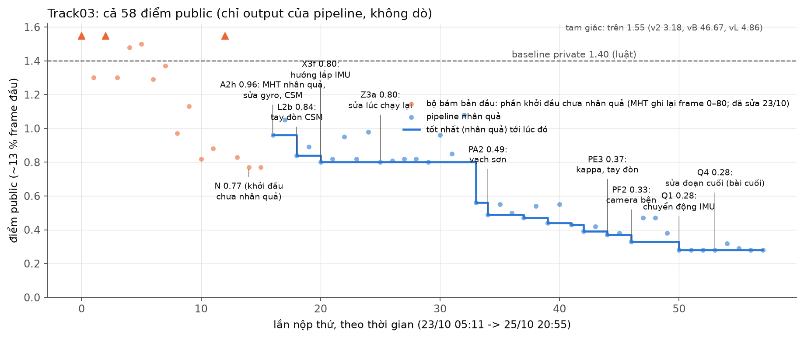
Phần 3 – Chiến thuật thi đấu · slide 3.4
Track03: 58 điểm public, chỉ output của pipeline (không dò)
16 lần đầu (cam) từ bộ bám bản đầu có phần khởi đầu chưa nhân quả – tự phát hiện và sửa ngày 23/10. Đường xanh chỉ tính các bản nhân quả.
SDC 2026 Midterm01 · Đội 11 · bản tiếng Việt để kiểm tra
15
Notes:
Track03 có 58 lần nộp, tất cả là output trực tiếp của pipeline, không dò. 16 lần đầu sáng 23/10 (màu cam) đến từ phiên bản bộ bám đầu tiên: nó đạt 0,77, nhưng sau đó em đọc lại code và phát hiện giai đoạn khởi đầu ghi ngược quỹ đạo của giả thuyết thắng – tức là dùng thông tin tương lai. Em sửa thành nhân quả và điểm public lùi về 0,96, nhưng đó mới là điểm hợp lệ. Sau đó là các bước: hiệu chuẩn tay đòn CSM, hướng lắp IMU, rồi đến bước ngoặt là khớp vạch sơn từ camera ngày 24/10 – từ 0,80 xuống 0,49 rồi 0,37; thêm camera hai bên 0,33; và cuối cùng cho vị trí dọc đi theo tốc độ IMU, 0,28.

Slide 16
Phần 4 – Vấn đề và cách sửa · slide 4.1
Môi trường: code mẫu không build được
Triệu chứng
Docker build lỗi, container không chạy.
Nguyên nhân
pandas<2.1 không đặt trong nháy (shell hiểu < là chuyển hướng); đường dẫn mẫu /{USER-PATH}/; khối GPU khi máy chưa có nvidia toolkit.
Cách sửa
Đặt "pandas<2.1" trong nháy, sửa đường dẫn, tắt khối GPU (NDT chạy CPU); lưu bản sửa trong docker/.
Trước → sau
build lỗi → build xong trong ~66 s, colcon build OK.
- RUN pip install pandas<2.1
+ RUN pip install "pandas<2.1"
- /{USER-PATH}/SDC-midterm01
+ /home/thuhang/SDC-midterm01
SDC 2026 Midterm01 · Đội 11 · bản tiếng Việt để kiểm tra
16
Notes:
Lỗi đầu tiên không liên quan thuật toán: Dockerfile của TA có pandas<2.1 không đặt trong nháy nên shell hiểu dấu < là chuyển hướng file, và docker-compose còn đường dẫn mẫu chưa điền cùng khối GPU mà máy em không có. Em sửa ba chỗ và lưu bản đã sửa trong thư mục docker/ của repo để người khác chạy lại được.

Slide 17
Phần 4 – Vấn đề và cách sửa · slide 4.2
Tải dữ liệu bị chặn
Triệu chứng
"download all" báo 404; tải từng file qua API dừng ở ~3 GB với lỗi 429 Too Many Requests.
Nguyên nhân
Cuộc thi quá lớn (Track01: 15 066 file, 25.4 GB), API giới hạn tốc độ.
Cách sửa
Tải zip trên trình duyệt, so số file / dung lượng / CRC của 13 205 file; Track03 lấy từ link Google Drive trong PDF luật.
Trước → sau
mất thời gian, không ảnh hưởng điểm.
SDC 2026 Midterm01 · Đội 11 · bản tiếng Việt để kiểm tra
17
Notes:
Tải dữ liệu qua API bị Kaggle giới hạn tốc độ, nên em tải zip trên trình duyệt rồi kiểm tra lại số file, dung lượng và mã CRC với danh sách của Kaggle. Bài học nhỏ: với dữ liệu lớn nên chọn cách tải đơn giản nhất ngay từ đầu.

Slide 18
Phần 4 – Vấn đề và cách sửa · slide 4.3
Code mẫu trôi 91–110 m vì sai tỉ lệ point cloud
Triệu chứng
Nguyên nhân
Lệch > 5 m từ frame 17 (T1) / frame 0 (T2); tới 91.2 m và 110.0 m; cả quỹ đạo nộp được 602.39.
ply_scale = 3, trong khi mặt đường chỉ 0.18 đơn vị dưới camera (camera cao ~1.6 m) → tỉ lệ ≈ 9. Ở ×3 cả cảnh co lại, NDT bám vào cấu trúc gần nhất và cộng dồn.
Cách sửa
Trước → sau
Tỉ lệ ×9, sau đó tỉ lệ từng frame = 1.646 m / độ cao mặt đường.
độ sửa NDT: 4.32 m, yaw ±47° (×3) → 0.70 m, yaw ±2° (×9).
SDC 2026 Midterm01 · Đội 11 · bản tiếng Việt để kiểm tra
18
Notes:
Đây là lỗi lớn nhất của code mẫu. Em đo độ cao mặt đường trong point cloud LoGeR thì chỉ 0,18 đơn vị, trong khi camera thật cao khoảng 1,6 m, nghĩa là phải nhân khoảng 9 chứ không phải 3. Với tỉ lệ 3, cả khung cảnh co lại trong bán kính 13 m, NDT không có vị trí đúng để tìm nên bám vào cấu trúc gần nhất, và vì mỗi frame bắt đầu từ kết quả frame trước, sai số cứ thế cộng dồn lên hơn 100 m. Sửa tỉ lệ xong, độ sửa yaw của NDT giảm từ ±47 độ xuống ±2 độ.

Slide 19
Phần 4 – Vấn đề và cách sửa · slide 4.4
Lần kiểm tra tỉ lệ đầu tiên chỉ ra tỉ lệ sai
Triệu chứng
Nguyên nhân
Thước đo khoảng cách trung bình point cloud – bản đồ nhỏ nhất ở tỉ lệ 1 (lần đầu) / 3.
Thước đo thiên vị: point cloud càng nhỏ càng dồn sát mặt đường nên luôn "gần" bản đồ.
Cách sửa
Trước → sau
Xem độ lệch yaw tốt nhất có nhất quán không: ở ×3, 4/8 frame phải quay 24–30°; ở ×9, 7/8 frame ≤ 6°.
kết luận sai (×1) → đúng (×9, trục FLU), NDT xác nhận.
SDC 2026 Midterm01 · Đội 11 · bản tiếng Việt để kiểm tra
19
Notes:
Một bài học về thước đo: lần đầu em chọn tỉ lệ có khoảng cách trung bình tới bản đồ nhỏ nhất, và nó chỉ ra tỉ lệ 1 – sai, vì point cloud càng nhỏ thì càng dồn sát mặt đường nên luôn "gần" bản đồ. Em đổi sang xem độ lệch yaw tốt nhất có nhất quán giữa các frame không: ở tỉ lệ 9 hầu hết frame chỉ cần quay dưới 6 độ, ở tỉ lệ 3 phải quay 24–30 độ. Từ đó em luôn kiểm tra xem thước đo có thiên vị không.

Slide 20
Phần 4 – Vấn đề và cách sửa · slide 4.5
Ô NDT quá thô
Triệu chứng
Ở ×9 với ô 8 m: độ sửa trung vị 1.55 m, chỉ 35 % ≤ 1 m, yaw ±9.3° (T2).
Nguyên nhân
Point cloud ×9 chỉ phủ ~27 m; ô 8 m quá thô.
Cách sửa
ndt_resolution 4.
Trước → sau
1.55 m → 0.23 m, 92 % ≤ 1 m, yaw ±2.1°; ×10 kém hơn ×9.
SDC 2026 Midterm01 · Đội 11 · bản tiếng Việt để kiểm tra
20
Notes:
Sau khi sửa tỉ lệ, độ phân giải ô NDT 8 m của code mẫu lại quá thô cho một point cloud chỉ phủ khoảng 27 m. Giảm xuống 4 m thì độ sửa trung vị từ 1,55 m còn 0,23 m và 92 % frame dưới 1 m – NDT đã ổn định.

Slide 21
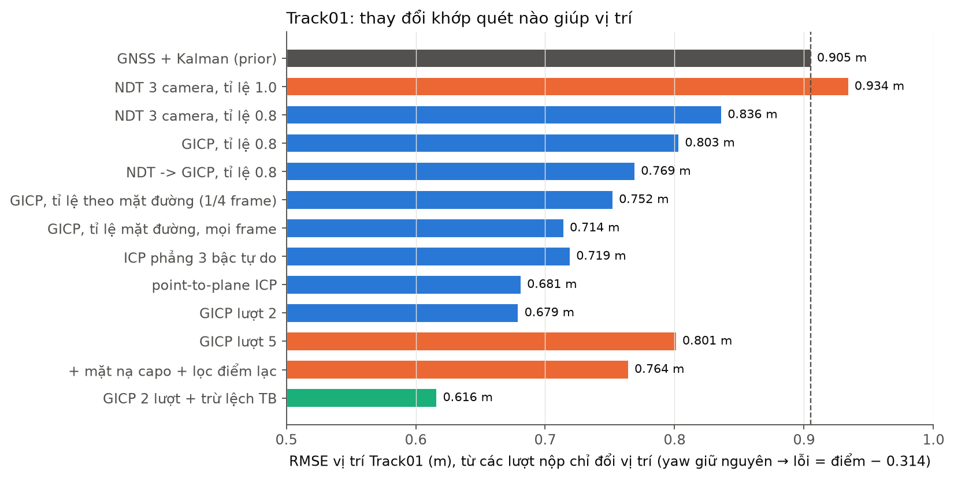
Phần 4 – Vấn đề và cách sửa · slide 4.6
NDT ổn định vẫn làm điểm xấu đi
Triệu chứng
Nguyên nhân
Cộng độ sửa NDT vào GNSS: T2 0.47281 → 0.53520, T1 1.25338 → 1.27855.
0.2–0.5 m mà NDT "sửa" chính là sai số của NDT trên point cloud LoGeR.
Cách sửa
Trước → sau
Không ghép NDT raw_ply; thử point cloud 3 camera ở ×0.8: lần đầu sửa được lỗi vị trí GNSS.
1.21861 → 1.15042 (Track01, chỉ đổi vị trí).
SDC 2026 Midterm01 · Đội 11 · bản tiếng Việt để kiểm tra
21
Notes:
NDT ổn định chưa có nghĩa là chính xác. Ghép độ sửa của NDT vào GNSS làm điểm xấu đi ở cả hai track, nghĩa là khoảng 0,2–0,5 m mà NDT "sửa" chính là sai số của NDT. Em thử point cloud ba camera: ở tỉ lệ 1,0 (tin MapAnything) vẫn xấu đi, nhưng ở tỉ lệ 0,8 – ứng với camera cao 1,65 m, khớp với tỉ lệ 9 của LoGeR – thì lần đầu tiên khớp quét sửa được lỗi vị trí của GNSS.

Slide 22
Phần 4 – Vấn đề và cách sửa · slide 4.7
NDT chỉ dùng ảnh trôi dần
Triệu chứng
Từ init_guess, 150 frame: T1 sai 1.5 → 9.1 m; T2 3.6 → 8.9 m, yaw lệch +29…+40°.
Nguyên nhân
Không có mô hình chuyển động; hướng ban đầu Track02 lệch ~15°.
Cách sửa
Thành thiết kế của Track03: dự đoán bằng odometry + IMU, nhiều giả thuyết yaw lúc đầu.
Trước → sau
trôi 9 m / 150 frame → bộ bám Track03 nhận 96–99 % frame.
SDC 2026 Midterm01 · Đội 11 · bản tiếng Việt để kiểm tra
22
Notes:
Em thử chạy NDT chỉ bằng ảnh như yêu cầu gốc của đề, 150 frame đầu: sai số tăng đều tới 9 m. Hai lý do: không có mô hình chuyển động – frame nào cũng bắt đầu từ vị trí cũ trong khi xe đã đi tiếp – và hướng ban đầu của Track02 lệch 15 độ mà NDT không tự sửa được. Hai chẩn đoán này về sau thành thiết kế của bộ bám Track03: có dự đoán chuyển động và có nhiều giả thuyết yaw lúc khởi đầu.

Slide 23
Phần 4 – Vấn đề và cách sửa · slide 4.8
Nộp nhầm track
Triệu chứng
"Submission has 3011 rows but 3299 were expected" – mất 1 lượt.
Nguyên nhân
Nộp tay, không kiểm tra.
Cách sửa
bot.py check: số dòng, header, idx, giá trị hữu hạn, yaw radian, khoảng cách tới quỹ đạo tham chiếu ≤ 20 m.
Trước → sau
1 lượt mất → không còn nộp nhầm.
$ python3 bot.py check 2 gnss_1.csv
(False, '3011 rows, expected 3299')
SDC 2026 Midterm01 · Đội 11 · bản tiếng Việt để kiểm tra
23
Notes:
Ngày đầu em nộp nhầm file Track01 vào Track02 và mất một lượt. Sau đó mọi lần nộp đều qua bước kiểm tra của bot, trong đó có kiểm tra khoảng cách tới một quỹ đạo tham chiếu của đúng track – nên nộp nhầm track sẽ bị từ chối trước khi lên Kaggle.

Slide 24
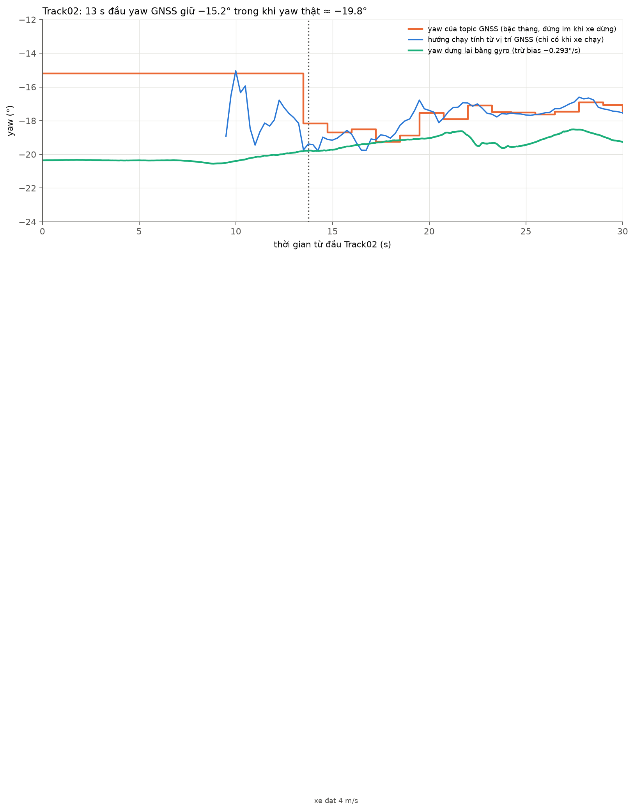
Phần 4 – Vấn đề và cách sửa · slide 4.9
Yaw GNSS trễ và đứng im
Triệu chứng
Gyro khớp với yaw GNSS khi lệch −1.45 s; 13 s đầu Track02 yaw GNSS giữ −15.206°.
Nguyên nhân
Yaw GNSS = hướng dịch chuyển 1 s của vị trí GNSS, cập nhật ~1.25 s/lần kiểu bậc thang, đứng im khi xe dừng.
Cách sửa
Dựng lại yaw lúc đứng yên bằng gyro (hướng lúc xe đạt 4 m/s, tích phân ngược, trừ bias): −19.78° thay vì −15.21°.
Trước → sau
T2 0.34530 → 0.33504.
SDC 2026 Midterm01 · Đội 11 · bản tiếng Việt để kiểm tra
24
Notes:
Phân tích dữ liệu cho thấy yaw của topic GNSS không phải phép đo độc lập: nó là hướng dịch chuyển của vị trí GNSS trong 1 giây, cập nhật mỗi 1,25 giây kiểu bậc thang, nên trễ hơn 1 giây và đứng im khi xe dừng – ở Track02 nó giữ −15,2 độ suốt 13 giây đầu trong khi yaw thật khoảng −19,8 độ. Em dựng lại yaw lúc đứng yên bằng gyro, và Track02 tốt lên 0,01.

Slide 25
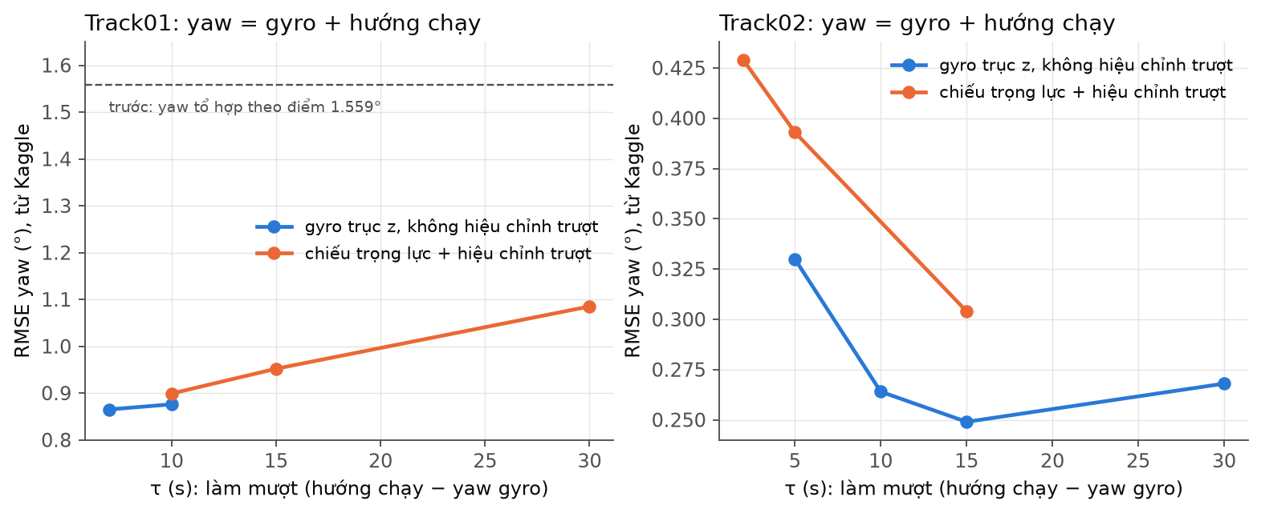
Phần 4 – Vấn đề và cách sửa · slide 4.10
Bù độ trễ lại làm xấu đi: yaw đáp án là yaw thân xe
Triệu chứng
Nguyên nhân
Dùng hướng chạy đúng giờ: T2 0.40778 → 0.45496, T1 1.25338 → 1.30875.
Đáp án dùng yaw thân xe, không phải hướng chuyển động; hướng chạy từ GNSS giật thì nhiễu.
Cách sửa
Trước → sau
Bộ lọc bù: gyro trục z cho phần nhanh + làm mượt (hướng chạy − yaw gyro) với hằng số τ cho phần chậm.
T1 0.92775 → 0.78914 (yaw 1.559° → 0.865°), T2 0.29887 → 0.27654. τ, trục gyro chọn theo điểm.
SDC 2026 Midterm01 · Đội 11 · bản tiếng Việt để kiểm tra
25
Notes:
Một giả thuyết đẹp nhưng sai: em bù độ trễ cho yaw GNSS, đúng về vật lý, nhưng điểm lại xấu đi ở cả hai track. Từ đó suy ra yaw của đáp án là yaw thân xe chứ không phải hướng chuyển động. Em làm bộ lọc bù: gyro lo phần thay đổi nhanh, hướng chạy giữ phần trung bình. Yaw Track01 giảm từ 1,56 xuống 0,87 độ – bước tiến lớn nhất của ngày 19/10. Hằng số τ, trục gyro và việc bỏ hiệu chỉnh trượt được chọn theo điểm Kaggle; em ghi rõ trong báo cáo.

Slide 26
Phần 4 – Vấn đề và cách sửa · slide 4.11
Lặp GICP nhiều lượt lại xấu đi
Triệu chứng
Nguyên nhân
Lượt 2: 0.679 m; lượt 5: 0.801 m (lỗi vị trí Track01).
Point cloud méo → cực tiểu của GICP lệch khỏi vị trí thật: mặt đường khớp (~0.2 m), nhà / cây không (0.4–1.3 m).
Cách sửa
Trước → sau
Dừng ở 2 lượt (chọn sau khi thấy lượt 5 – tham số theo điểm).
1 lượt 1.02813 → 2 lượt 0.99283; 5 lượt 1.11461.
SDC 2026 Midterm01 · Đội 11 · bản tiếng Việt để kiểm tra
26
Notes:
Em thử lặp GICP nhiều lượt: lượt 2 tốt hơn, nhưng lượt 5 xấu hẳn dù mỗi lượt vẫn kéo cùng một hướng. Chẩn đoán trên vài frame: mặt đường khớp tốt nhưng phần nhà cửa, cây cối thì không, vì point cloud ảnh bị méo – nên cực tiểu của GICP nằm lệch khỏi vị trí thật. Đi một phần đường về phía nó thì có lợi, đi hết thì có hại. Em dừng ở 2 lượt.

Slide 27
Phần 4 – Vấn đề và cách sửa · slide 4.12
GICP lệch cố định
Triệu chứng
Nguyên nhân
Độ sửa trung bình +0.17 m dọc, −0.14 m ngang; dò cho thấy GNSS không lệch ngang (+0.025 m), không lệch giờ (−3.6 ms).
Lệch của phép khớp ảnh (gốc camera / tỉ lệ của point cloud MapAnything).
Cách sửa
Trước → sau
--demean: GNSS giữ phần trung bình, GICP chỉ thêm phần dao động.
0.99060 → 0.92775 (lỗi vị trí ~0.679 → ~0.616 m, dự đoán 0.62).
SDC 2026 Midterm01 · Đội 11 · bản tiếng Việt để kiểm tra
27
Notes:
GICP lệch cố định khoảng 17 cm dọc và 14 cm ngang so với GNSS. Các lượt thăm dò cho thấy GNSS không lệch ngang và không lệch thời gian, nên độ lệch này thuộc về phép khớp ảnh. Cách xử lý giống bộ lọc bù: GNSS giữ phần trung bình, GICP chỉ đóng góp phần dao động cục bộ. Điểm giảm đúng như dự đoán, xuống 0,928.

Slide 28
Phần 4 – Vấn đề và cách sửa · slide 4.13
Yaw của GICP và khớp quét ở Track02 không dùng được
Triệu chứng
Nguyên nhân
Thêm yaw GICP: yaw 1.570° → ~1.627°. Track02: GNSS 0.2267 m → ICP 0.444, GICP 0.414, NDT 0.270 m.
Yaw từng frame của point cloud ảnh sai 2.7–2.9°; GNSS Track02 (~0.2 m) chính xác hơn phép khớp (~1 m có hệ thống).
Cách sửa
Trước → sau
Không lấy yaw từ GICP; Track02 không dùng khớp quét cho vị trí (chỉ CSM bản đồ trọng số thấp).
Track02 có GICP 0.30 so với không 0.28.
SDC 2026 Midterm01 · Đội 11 · bản tiếng Việt để kiểm tra
28
Notes:
Hai thứ không dùng được: yaw từ GICP làm yaw kém đi, và ở Track02 mọi phép khớp đều kéo vị trí ra xa đáp án, vì GNSS Track02 chỉ sai khoảng 0,2 m – nhỏ hơn sai số có hệ thống khoảng 1 m của phép khớp ảnh. Vì vậy Track02 không dùng GICP cho vị trí.

Slide 29
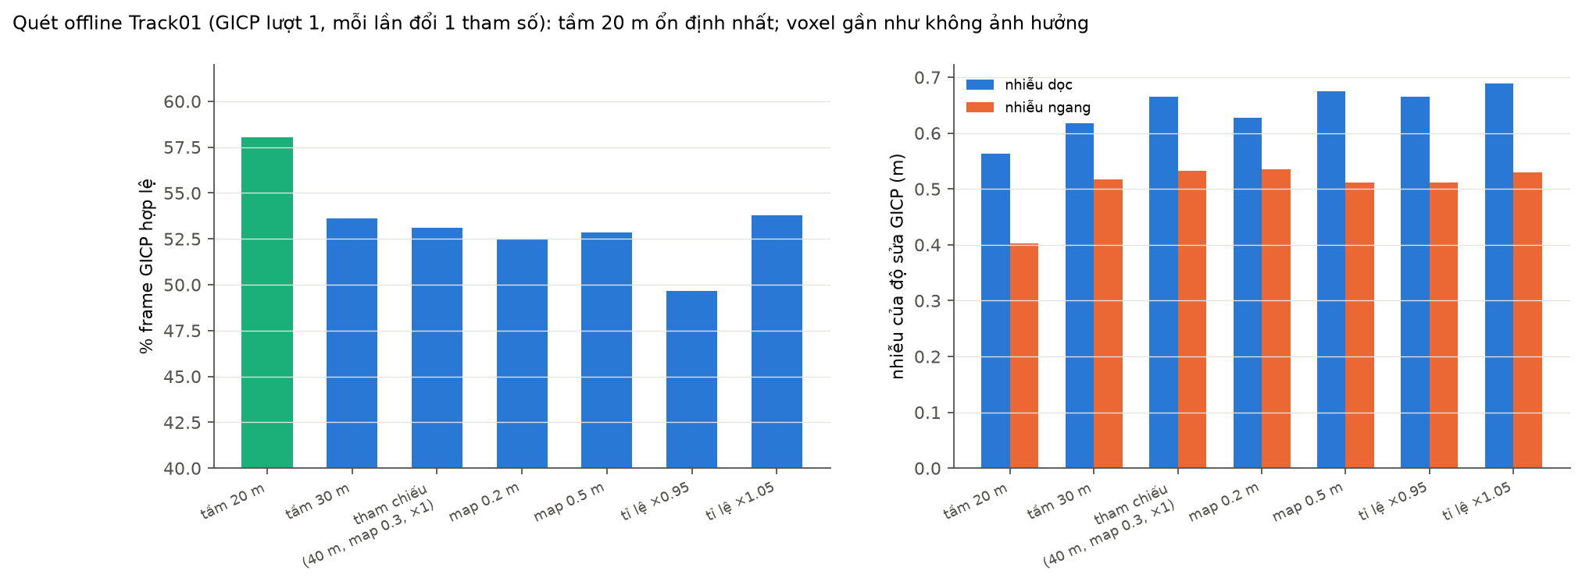
Phần 4 – Vấn đề và cách sửa · slide 4.14
Điểm ở xa mang phần lớn sai số
Triệu chứng
Nguyên nhân
Tầm 40 m: nhiễu dọc / ngang 0.665 / 0.532 m, chỉ 53 % frame hợp lệ.
Độ sâu từ ảnh sai tăng theo khoảng cách (thí nghiệm tổng hợp: 0.35–0.43 m).
Cách sửa
Trước → sau
GICP --max-range 20.
offline: 0.563 / 0.403 m, 58 % hợp lệ, nhanh 2.5×; Kaggle T1 0.80 → 0.63 (15 m: 0.63, 10 m: 0.67).
SDC 2026 Midterm01 · Đội 11 · bản tiếng Việt để kiểm tra
29
Notes:
Thí nghiệm tổng hợp chỉ ra lỗi tăng theo khoảng cách, nên em quét tầm point cloud. Cắt ở 20 m cho nhiều frame hợp lệ nhất và nhiễu thấp nhất, nhanh hơn 2,5 lần. Trên Kaggle Track01 giảm từ 0,80 xuống 0,63 – mạnh hơn cả kịch bản tốt nhất em dự đoán.

Slide 30
Phần 4 – Vấn đề và cách sửa · slide 4.15
TA trả lời: kết quả dò không phải bài chấm
Triệu chứng
Nguyên nhân
File tốt nhất là tổ hợp / dò bảng điểm (T1 0.46, T2 0.19).
TA (20/10): nộp nhiễu loạn có hệ thống để suy ra lỗi ẩn = leaderboard fitting, không làm cơ sở bài chấm.
Cách sửa
Trước → sau
Dừng dò; phân loại lại mọi file (pipeline / lai / dò); dựng lại pipeline sạch bằng một lệnh, trùng từng byte.
file sạch 0.80 / 0.28 (22/10). (23/10 TA cho dò ở Track01/02 – slide 5.2.)
SDC 2026 Midterm01 · Đội 11 · bản tiếng Việt để kiểm tra
30
Notes:
Ngày 20/10 em hỏi TA và TA trả lời rằng nộp có hệ thống các nhiễu loạn để suy ra lỗi của đáp án là leaderboard fitting, không được làm cơ sở cho bài chấm. Em dừng ngay, phân loại lại toàn bộ file đã nộp, và dựng lại pipeline sạch từ đầu bằng một lệnh. Sau đó ngày 23/10, TA cho biết Track01/02 chấm theo public nên được dò – em sẽ nói ở phần 5 – nhưng pipeline sạch vẫn được giữ và báo cáo riêng.

Slide 31
Phần 4 – Vấn đề và cách sửa · slide 4.16
File "lai": phụ thuộc ngầm vào phần chọn theo điểm
Triệu chứng
Nguyên nhân
cfz1_tau7 (0.78914) khởi tạo GICP từ yaw tổ hợp; z / roll / pitch lấy từ lượt NDT cũ chạy trên prior tổ hợp.
File dựng chồng lên file khác.
Cách sửa
Trước → sau
Dựng lại sạch; z / roll / pitch từ mặt đường bản đồ + 3 hằng số hiệu chuẩn (độ cao camera, pitch lắp +2.47° / +2.30°, roll).
vị trí đổi 0.060 m RMS; điểm 0.80 → 0.81 (ngang).
SDC 2026 Midterm01 · Đội 11 · bản tiếng Việt để kiểm tra
31
Notes:
Khi rà lại nguồn gốc, em thấy file "thuần thuật toán" tốt nhất thật ra được khởi tạo từ một yaw chọn theo điểm, và z, roll, pitch lấy từ một lượt NDT cũ cũng có nguồn gốc như vậy. Em thay bằng mặt đường của bản đồ cộng ba hằng số hiệu chuẩn; vị trí cuối chỉ đổi 6 cm và điểm giữ nguyên – nghĩa là pipeline sạch hơn mà không mất điểm.

Slide 32
Phần 4 – Vấn đề và cách sửa · slide 4.17
GICP Track02 đọc nhầm độ cao của Track01
Triệu chứng
Lượt GICP Track02 đầu tiên hỏng.
Nguyên nhân
--pose-source c3s10 (Track01) thay vì c3s10T2 → độ cao khởi đầu 109.9 m trên bản đồ ~17.4 m.
Cách sửa
Kiểm tra đầu vào trong gicp_refine.py: số dòng prior, nguồn pose, độ cao khởi đầu lệch > 20 m thì dừng.
Trước → sau
chạy sai mà không biết → báo lỗi ngay.
start height z = 109.9 m but the map around
the first pose is at ~17.4 m
SDC 2026 Midterm01 · Đội 11 · bản tiếng Việt để kiểm tra
32
Notes:
Một lỗi cấu hình: lượt GICP đầu tiên của Track02 lấy nhầm độ cao z của Track01, lệch gần 100 m. Em thêm kiểm tra đầu vào để chương trình dừng ngay và báo lỗi rõ ràng, thay vì chạy ra kết quả sai mà không ai biết.

Slide 33
Phần 4 – Vấn đề và cách sửa · slide 4.18
Bộ ghép "thông minh" hơn không giúp: lỗi là có hệ thống
Triệu chứng
Nguyên nhân
Bình phương tối thiểu theo Hessian GICP: 0.84 / 0.87 so với 0.80 (T1); T2 0.30 so với 0.28.
Hessian đúng xu hướng trung bình nhưng không dự báo nhiễu từng frame (Spearman ≈ 0); nhiễu đo được đẳng hướng 0.505 / 0.494 m; phần còn lại là lệch chậm có hệ thống.
Cách sửa
Trước → sau
Giữ bộ ghép đơn giản; sửa đầu vào (tầm 20 m). Kalman bền vững (Huber) chỉ đổi 1.9 cm → không dùng.
giữ 0.80, rồi tầm 20 m → 0.63.
SDC 2026 Midterm01 · Đội 11 · bản tiếng Việt để kiểm tra
33
Notes:
Em thử một bộ ghép "thông minh" hơn, đặt trọng số theo Hessian của GICP, nhưng điểm kém đi. Phân tích cho thấy Hessian đúng xu hướng trung bình nhưng không dự báo được nhiễu từng frame, và phần lỗi còn lại là độ lệch có hệ thống kéo dài theo thời gian – loại lỗi mà bộ lọc Kalman với giả định nhiễu độc lập không khử được. Kết luận: sửa đầu vào chứ không sửa bộ lọc.

Slide 34
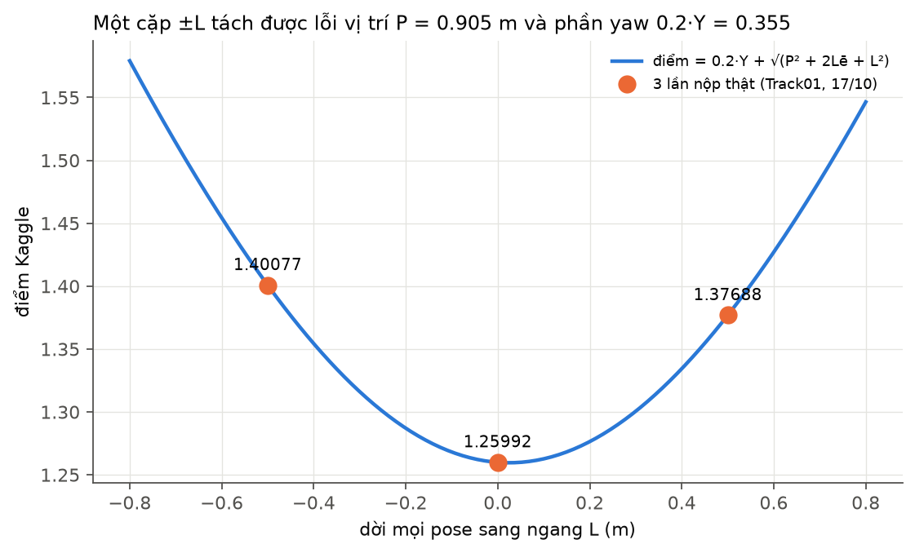
Phần 4 – Vấn đề và cách sửa · slide 4.19
Tổ hợp dò bảng điểm bị suy biến
Triệu chứng
Trọng số −9.2…+7.5, có lúc 10¹⁴; lb_t1_r3 dự đoán 0.33, thật 0.42.
Nguyên nhân
Các hướng gần trùng nhau + điểm bị cắt còn 2 chữ số (±0.005).
Cách sửa
Chính quy hoá ridge, bỏ nghiệm |a| > 20, chọn λ bằng Monte Carlo có nhiễu cắt số.
Trước → sau
0.42 → 0.40 → 0.36 (hạng 1). Đây là kỹ thuật dò, trọng số không có ý nghĩa vật lý.
SDC 2026 Midterm01 · Đội 11 · bản tiếng Việt để kiểm tra
34
Notes:
Khi dò bảng điểm ở Track01/02, phép giải tổ hợp bị suy biến: nhiều hướng gần trùng nhau cộng với điểm bị cắt còn 2 chữ số làm hệ số bùng nổ, dự đoán 0,33 mà ra 0,42. Em thêm chính quy hoá ridge và loại nghiệm có hệ số quá lớn. Em nói rõ: đây là kỹ thuật dò, các trọng số không có ý nghĩa vật lý.

Slide 35
Phần 4 – Vấn đề và cách sửa · slide 4.20
Track03: bộ bám đầu tiên không nhân quả
Triệu chứng
Bản N được 0.77 nhưng 80 frame đầu "đẹp quá".
Nguyên nhân
Khởi đầu nhiều giả thuyết: chọn giả thuyết thắng ở frame ~60–80 rồi ghi lại quỹ đạo quá khứ của nó → dùng thông tin tương lai.
Cách sửa
Mỗi frame chỉ xuất giả thuyết tốt nhất tại chính frame đó.
Trước → sau
0.77 (không hợp lệ) → 0.96 (A2h, nhân quả). Phải chọn tay file nhân quả làm bài chấm.
SDC 2026 Midterm01 · Đội 11 · bản tiếng Việt để kiểm tra
35
Notes:
Đây là lỗi em tự phát hiện khi đọc lại code: giai đoạn khởi đầu chạy nhiều giả thuyết yaw, chọn giả thuyết thắng ở khoảng frame 60–80 rồi ghi lại quỹ đạo quá khứ của nó – tức là frame 10 dùng thông tin của frame 70, vi phạm luật nhân quả. Em sửa để mỗi frame chỉ xuất giả thuyết tốt nhất tại chính frame đó. Điểm public lùi từ 0,77 về 0,96, nhưng đó mới là điểm hợp lệ, và em phải tự chọn tay file nhân quả làm bài chấm vì Kaggle mặc định chọn theo public.

Slide 36
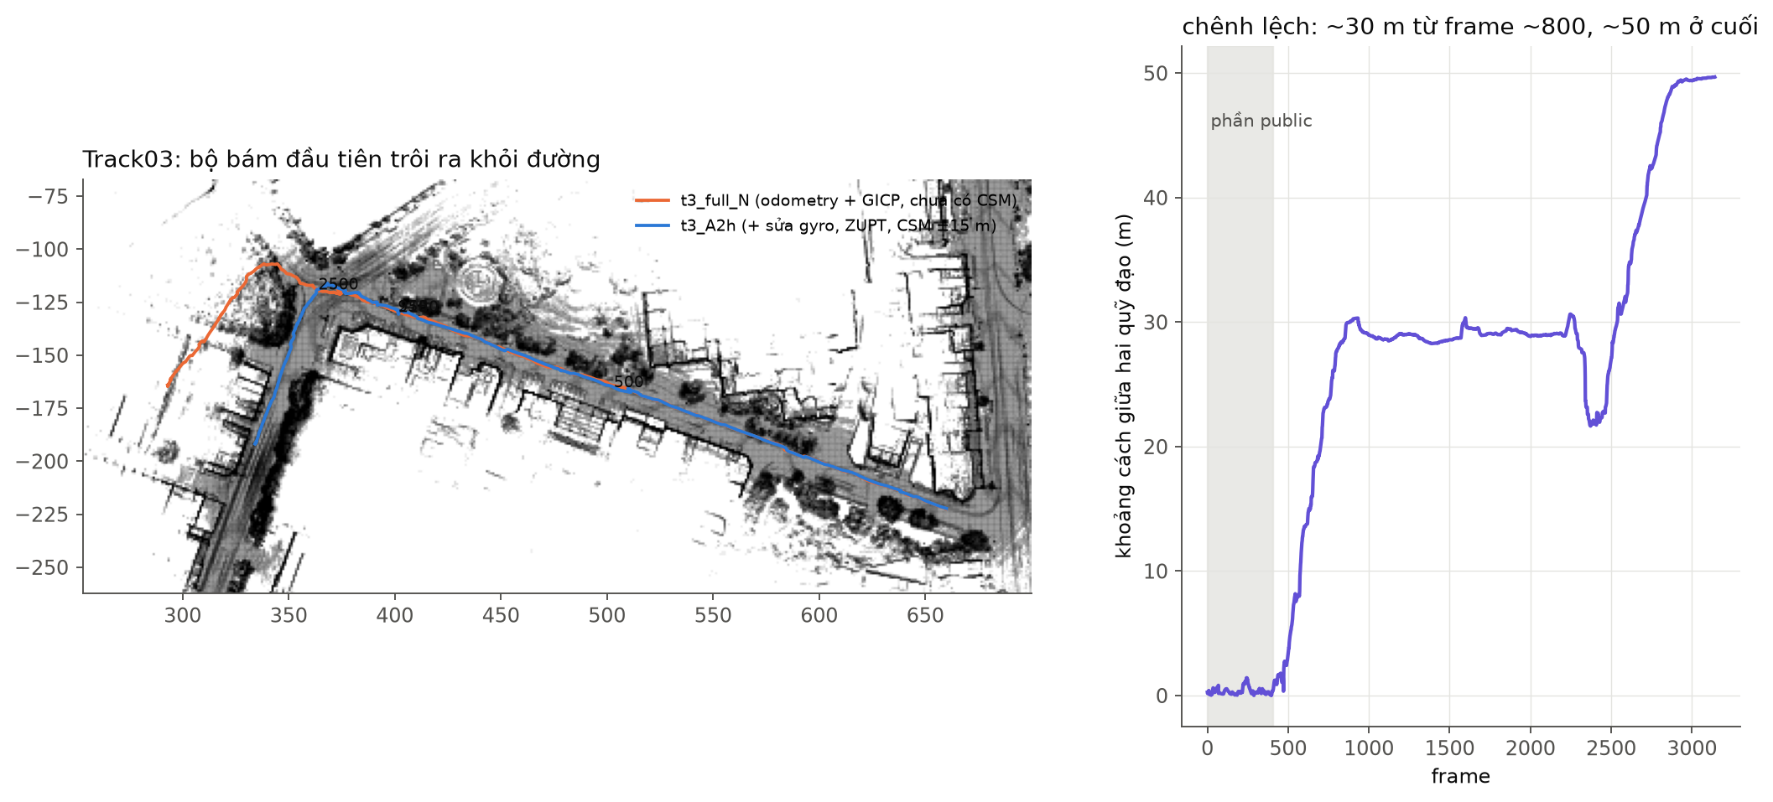
Phần 4 – Vấn đề và cách sửa · slide 4.21
Track03: mỗi khúc cua mất 14 % góc quay
Triệu chứng
Nguyên nhân
Khúc cua 90° chỉ thành 77°; sau cua yaw lệch −12°, quỹ đạo chạy cách đường 20 m.
Tích phân gyro dừng ở mẫu IMU cuối trước frame (IMU 100 Hz, camera ~28 Hz), bỏ mất đoạn tới thời điểm frame → 86 %.
Cách sửa
Trước → sau
Tích phân tới đúng thời điểm frame.
nằm trong A2h; ảnh hưởng chủ yếu ở phần private.
SDC 2026 Midterm01 · Đội 11 · bản tiếng Việt để kiểm tra
36
Notes:
Lỗi thứ hai trong bộ bám cũ: khi tích phân gyro, đoạn từ mẫu IMU cuối cùng tới thời điểm frame bị bỏ, nên mỗi khúc cua chỉ quay được 86 %. Một khúc cua 90 độ thành 77 độ, sau cua yaw lệch 12 độ và quỹ đạo chạy song song với đường nhưng cách 20 m. Phần lớn ảnh hưởng nằm ở phần private, nên điểm public không phản ánh.

Slide 37
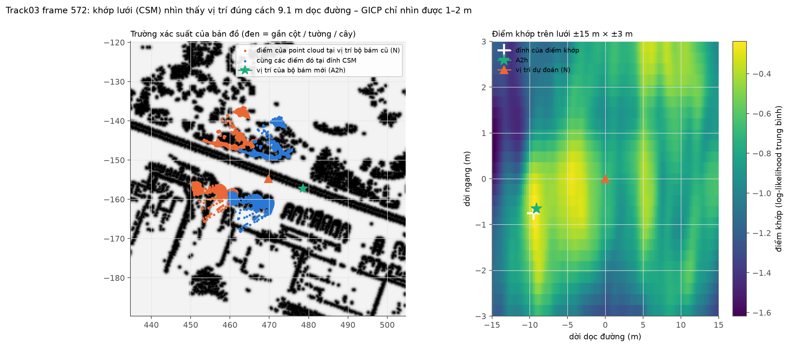
Phần 4 – Vấn đề và cách sửa · slide 4.22
Track03: trôi 29 m dọc đường trước đèn đỏ
Triệu chứng
Nguyên nhân
Đồ thị độ khớp dọc đường: −1 m (frame 300) → −13.5 → −21 → −29 m; tích phân gia tốc kế: 75 ± 8 m, bộ bám 96 m.
Odometry từ point cloud LoGeR thất thường (0.12–1.16 × quãng đường thật); GICP chỉ nhìn 1–2 m.
Cách sửa
Trước → sau
ZUPT + bias gyro online + khớp lưới CSM trên trường xác suất (dọc ±15 m × ngang ±2 m), rồi GICP.
GICP được chấp nhận 69 % → 98 %; quãng đường 600 → dừng: 72 m (IMU 75 ± 8).
SDC 2026 Midterm01 · Đội 11 · bản tiếng Việt để kiểm tra
37
Notes:
Không có đáp án, em dùng ba bằng chứng độc lập: đồ thị độ khớp bản đồ theo phương dọc, tích phân gia tốc kế ngược từ chỗ dừng, và hình học – sau khi rẽ trái quỹ đạo nằm ở vùng không có đường. Cả ba nói bộ bám đi xa hơn thật gần 30 m trước chỗ dừng đèn đỏ. Nguyên nhân là odometry từ point cloud LoGeR rất thất thường. Em thêm khớp lưới tương quan CSM, nhìn được vị trí đúng cách xa 15 m, và tỉ lệ frame được chấp nhận tăng từ 69 % lên 98 %.

Slide 38
Phần 4 – Vấn đề và cách sửa · slide 4.23
Track03: GICP trượt dọc đường
Triệu chứng
Nguyên nhân
Đổi một tham số nhỏ là lạc ở frame ~470–1000 (lệch 22–30 m, chỉ 40 % chấp nhận).
Mỗi frame GICP hội tụ trước dự đoán ~1.1 m mà vẫn qua cổng → 11 m sau 12 frame.
Cách sửa
Trước → sau
Nhiễu đo bất đẳng hướng: GICP chỉ được tin 0.7 m theo ngang, 2 m theo dọc (CSM lo phương dọc).
mọi biến thể bám 96–99 % và khớp nhau ±0.5 m.
SDC 2026 Midterm01 · Đội 11 · bản tiếng Việt để kiểm tra
38
Notes:
Một dấu hiệu thiếu ổn định: đổi một tham số nhỏ là bộ bám lạc. Đọc chẩn đoán từng frame thì thấy GICP mỗi lần hội tụ trước dự đoán khoảng 1 m mà vẫn qua cổng, cộng dồn thành 11 m. Em cho GICP chỉ được tin theo phương ngang, còn phương dọc để CSM lo. Sau đó mọi biến thể đều bám và khớp nhau trong ±0,5 m – đây là tiêu chí "ổn định" em dùng cho Track03.

Slide 39
Phần 4 – Vấn đề và cách sửa · slide 4.24
Track03: tay đòn camera sửa quá tay
Triệu chứng
Tay đòn CSM −1.0 m (hiệu chuẩn trên Track01/02): public 0.96 → 1.05.
Nguyên nhân
Point cloud LoGeR dài hơn thật 10 % ở Track01/02 nhưng chỉ 5 % ở Track03 → −1.0 m chủ yếu là hệ quả của sai tỉ lệ.
Cách sửa
Đặt tay đòn theo sai tỉ lệ đo trên chính Track03: ≈ −0.7 m.
Trước → sau
1.05 → 0.84 (L2b).
SDC 2026 Midterm01 · Đội 11 · bản tiếng Việt để kiểm tra
39
Notes:
Hiệu chuẩn tay đòn camera trên Track01/02 rồi đem sang Track03 làm điểm xấu đi. Em không chỉnh theo bảng điểm mà tìm nguyên nhân vật lý: point cloud LoGeR dài hơn thật 10 % ở Track01/02 nhưng chỉ 5–7 % ở Track03, nên "tay đòn" −1 m thực chất là hệ quả của sai tỉ lệ. Đặt tay đòn theo sai tỉ lệ đo trên chính Track03 thì điểm về 0,84.

Slide 40
Phần 4 – Vấn đề và cách sửa · slide 4.25
Track03: IMU lắp nghiêng 6°
Triệu chứng
Yaw sai qua khúc cua; ước lượng trọng lực nhân quả lệch 8° ở giây đầu (W3h 0.89 so với L2b 0.84).
Nguyên nhân
Trục z của gyro chỉ thấy cos 6° của góc quay quanh phương thẳng đứng và trộn bias trục x/y; xe vừa tăng tốc vừa rẽ ngay từ frame 0.
Cách sửa
Tốc độ quay = gyro · hướng trọng lực cố định (hiệu chuẩn lúc đứng yên) + τ yaw 30 s.
Trước → sau
0.89 → 0.80 (X3f); kiểm tra qua khúc cua 88°: lệch bản đồ +1.43° → −0.02°.
SDC 2026 Midterm01 · Đội 11 · bản tiếng Việt để kiểm tra
40
Notes:
IMU được lắp nghiêng khoảng 6 độ, nên gyro trục z không đo đúng tốc độ quay quanh phương thẳng đứng. Em chiếu véc-tơ gyro lên phương trọng lực. Lần đầu em ước lượng trọng lực bằng trung bình gia tốc kế – nhân quả – nhưng xe vừa tăng tốc vừa rẽ ngay từ đầu nên ước lượng lệch 8 độ. Dùng một hướng trọng lực cố định đã hiệu chuẩn lúc xe đứng yên thì yaw đúng hơn, điểm 0,80.

Slide 41
Phần 4 – Vấn đề và cách sửa · slide 4.26
Track03: GICP kéo vị trí khi xe đứng yên
Triệu chứng
Nguyên nhân
Track02: 230 frame đứng yên kéo lệch −1.0 m dọc / +1.9 m ngang; Track03: lùi 0.3–0.5 m, yaw trôi tới −2.4°.
Các frame của cùng một khung cảnh có chung một sai số – cập nhật hàng trăm lần một phép đo sai.
Cách sửa
Trước → sau
Không cập nhật vị trí / yaw bằng GICP khi ZUPT báo đứng yên.
yaw giữ −0.9° suốt 45 s dừng; Track02 lúc đứng 1.95 → 1.56 m.
SDC 2026 Midterm01 · Đội 11 · bản tiếng Việt để kiểm tra
41
Notes:
Khi xe đứng yên, mọi frame nhìn cùng một khung cảnh nên có chung một sai số; cập nhật hàng trăm lần một phép đo sai sẽ kéo vị trí đi rất xa. Em khoá vị trí và yaw khi xe đứng yên. Điều này quan trọng vì lần dừng đèn đỏ chiếm 44 % số frame private của Track03.

Slide 42
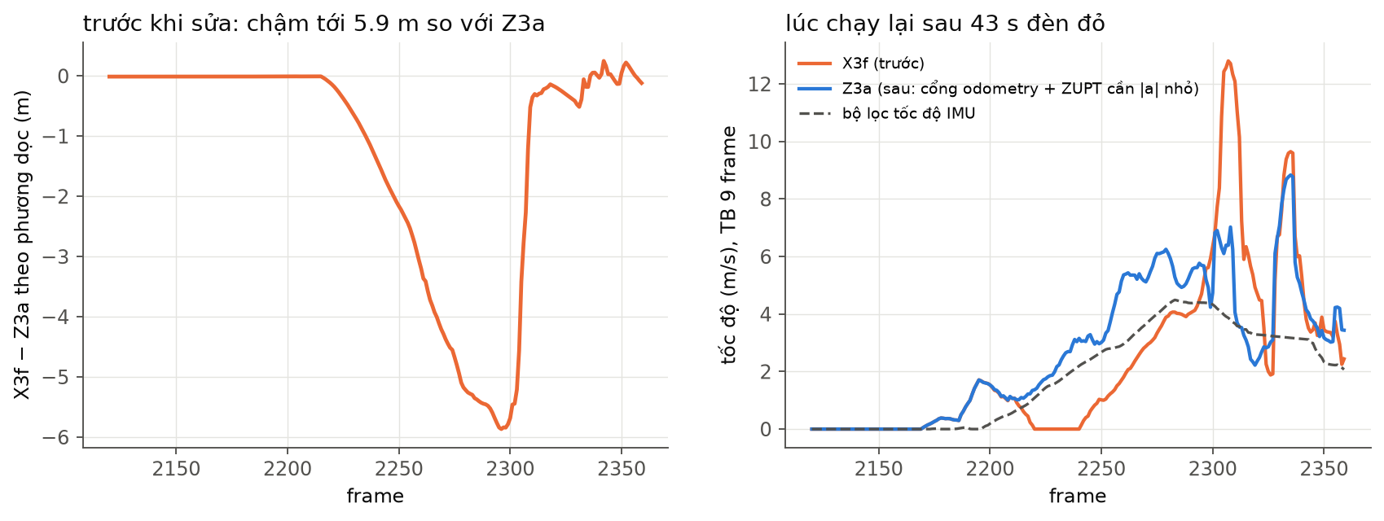
Phần 4 – Vấn đề và cách sửa · slide 4.27
Track03: chậm 4 m khi xe chạy lại (hai lỗi của bộ lọc tốc độ)
Triệu chứng
Sau 43 s đèn đỏ, vị trí dọc chậm 3–4 m tới khi CSM bắt kịp ở frame 2306–2318.
Nguyên nhân
(1) Số đọc odometry hỏng trông "chính xác" (nhiễu tỉ lệ với số đọc) kéo tốc độ về 0; (2) ZUPT tưởng tăng tốc đều (~1.2 m/s²) là đứng yên (hình trên).
Cách sửa
--speed-odo-low 0.5 và --zupt-ax 0.3 (đứng yên còn cần gia tốc tiến TB nhỏ).
Trước → sau
sai số dọc 2.46 → 0.72 m; ước tính private −0.13…−0.21; public giữ 0.80.
SDC 2026 Midterm01 · Đội 11 · bản tiếng Việt để kiểm tra
42
Notes:
Khi xe chạy lại sau đèn đỏ, vị trí bị trễ 4 m. Có hai lỗi: số đọc odometry hỏng trông "chính xác" vì nhiễu đặt tỉ lệ với số đọc, kéo tốc độ về 0; và bộ phát hiện đứng yên nhầm lúc xe tăng tốc đều là đứng yên, vì khi tăng tốc đều độ lệch chuẩn gia tốc cũng nhỏ. Em sửa cả hai. Sai số dọc ở đoạn chạy lại giảm từ 2,5 m xuống 0,7 m. Điểm public không đổi vì đoạn này nằm trong phần private – em ước tính lợi 0,13–0,21 điểm private.

Slide 43
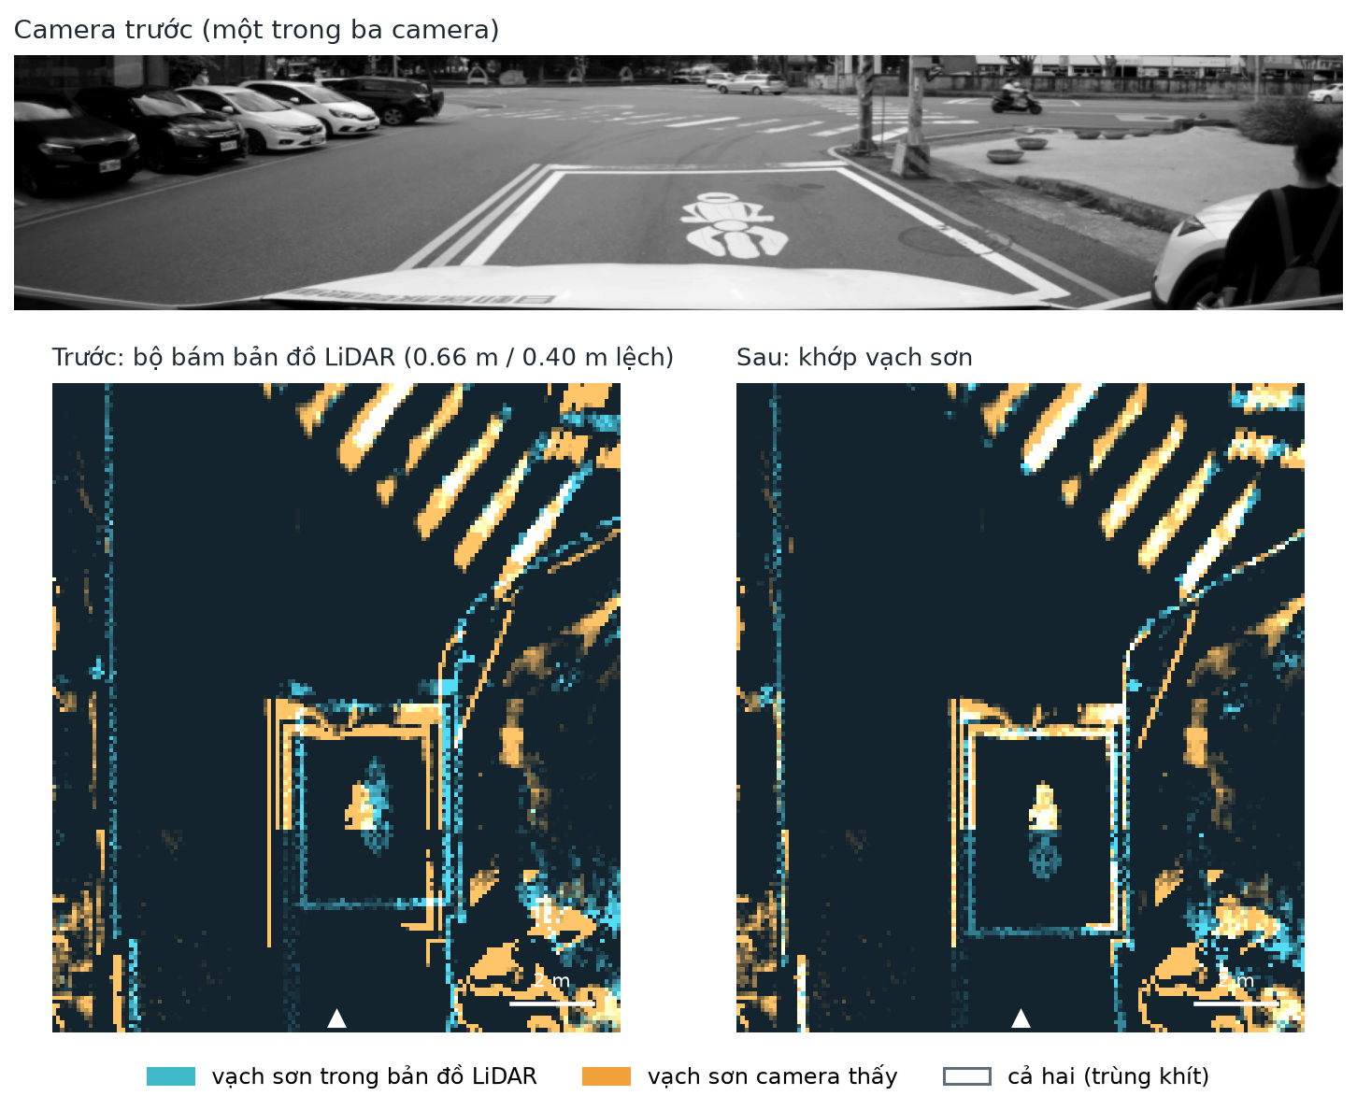
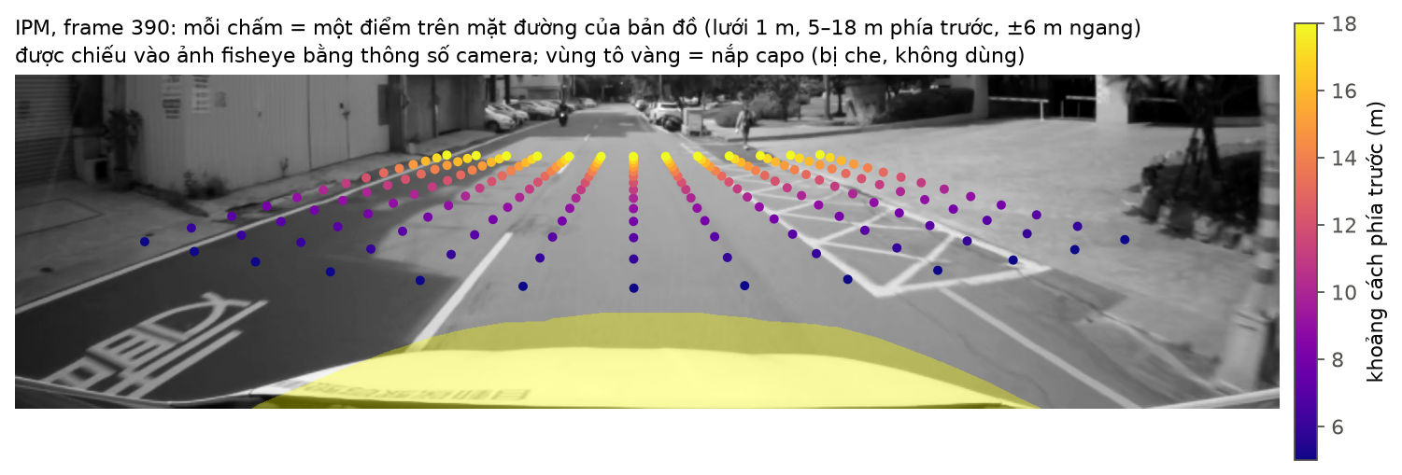
Phần 4 – Vấn đề và cách sửa · slide 4.28
Track03: point cloud LoGeR chỉ cho độ chính xác ~1 m → dùng vạch sơn
Triệu chứng
Dù chỉnh nhiễu thế nào, sai số khi bám vẫn 0.90–1.06 m; public kẹt ở 0.80.
Nguyên nhân
Độ sâu LoGeR sai theo khoảng cách; hiệu chuẩn chỉ tới ±0.3 m; Track03 không có point cloud 3 camera.
Cách sửa
Mốc mới chính xác cỡ cm: vạch sơn trong cường độ LiDAR, camera nhìn thấy (video h265 trong bag). Hình dưới: cách chiếu mặt đường vào ảnh.
Trước → sau
0.80 → 0.49 (PA2, camera trước).
SDC 2026 Midterm01 · Đội 11 · bản tiếng Việt để kiểm tra
43
Notes:
Đến tối 23/10 em thấy bộ bám đã chạm giới hạn: dù chỉnh nhiễu thế nào, sai số vẫn khoảng 1 m, vì đó là giới hạn hình học của point cloud LoGeR. Muốn tốt hơn phải có nguồn thông tin mới. Bản đồ LiDAR lưu cường độ phản xạ, trong đó vạch sơn hiện rất rõ và chính xác tới vài cm; rosbag lại có video của ba camera. Em giải mã video, chiếu mặt đường của bản đồ vào ảnh fisheye và so vạch sơn hai bên. Điểm public giảm từ 0,80 xuống 0,49 ngay lần đầu.

Slide 44
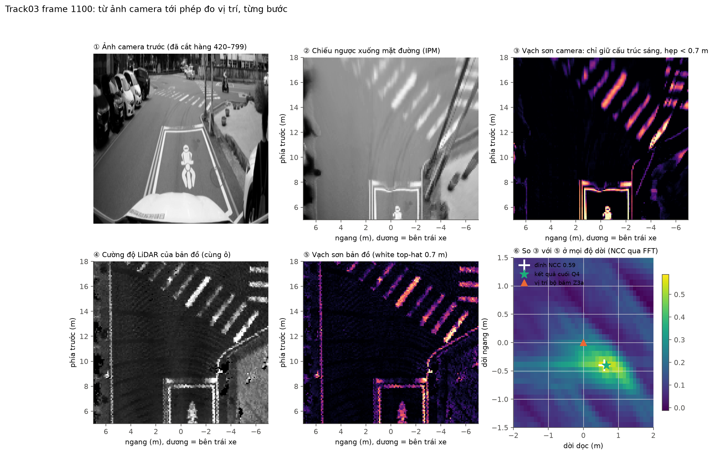
Phần 4 – Vấn đề và cách sửa · slide 4.29
Bộ lọc vạch sơn khoá sai khi xe đứng yên
Triệu chứng
Thử trên Track01/02 với sai số biết trước: bản lọc đầu khoá sai khi xe dừng.
Nguyên nhân
Khi dừng, cùng một ảnh được đo hàng trăm lần – thực chất là một phép đo.
Cách sửa
Trọng số κ × min(1, quãng đường / 0.3 m) + sàn độ lệch chuẩn 0.3 m dọc / 0.15 m ngang.
Trước → sau
Track01/02 (chạy như không GNSS): 1.17 → 1.01 m, 1.32 → 1.16 m.
SDC 2026 Midterm01 · Đội 11 · bản tiếng Việt để kiểm tra
44
Notes:
Cùng bài học với GICP lúc đứng yên: khi xe dừng, camera chụp đi chụp lại cùng một khung cảnh, nên phải coi đó là một phép đo. Em cho trọng số của phép đo vạch sơn tỉ lệ với quãng đường xe đã đi, và đặt một sàn cho độ lệch chuẩn vì các frame liên tiếp có chung sai số.

Slide 45
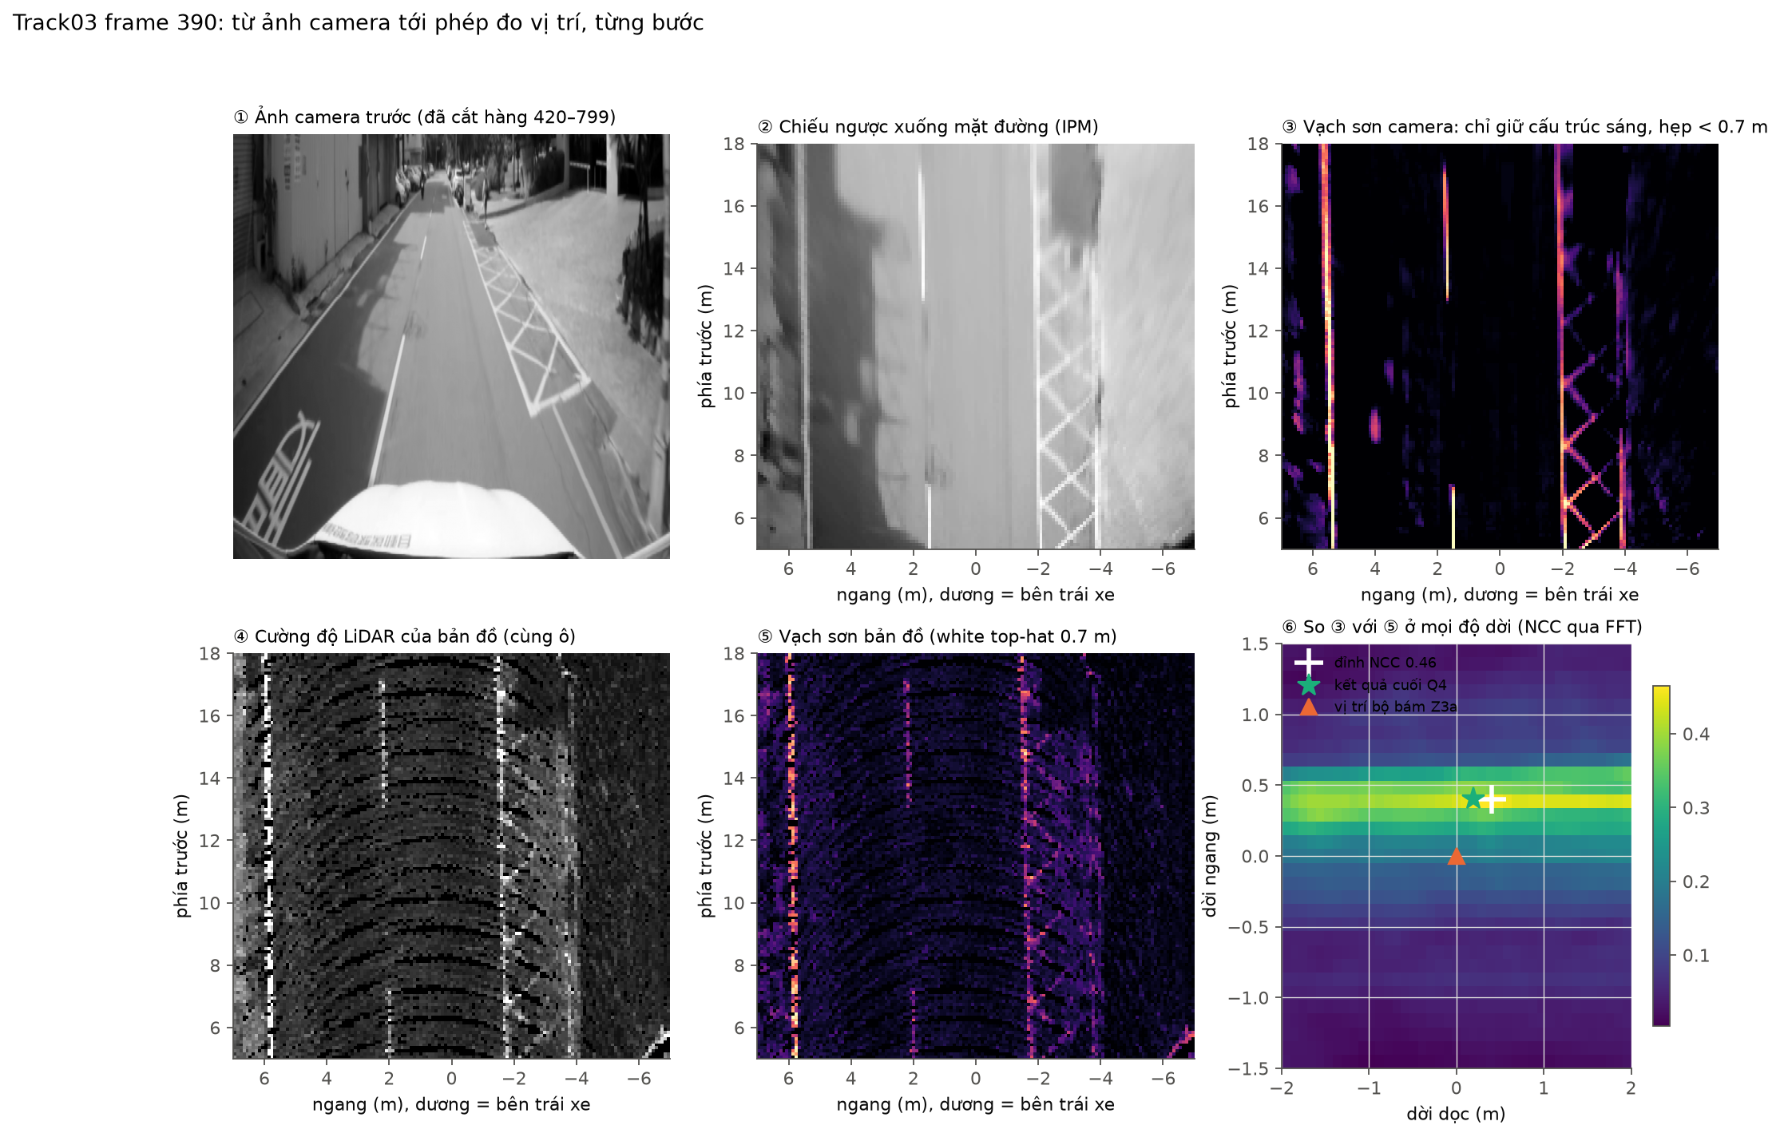
Phần 4 – Vấn đề và cách sửa · slide 4.30
Vạch sơn: tham số nào quan trọng (mỗi file đổi một thứ)
Thay đổi | Public
tay đòn ngang −0.25 / −0.10 / 0 | 0.56 / 0.49 / 0.47
tay đòn dọc +0.15 / −0.15 | 0.44 / 0.55
κ 20 / 40 / 80 / 160 | 0.44 / 0.39 / 0.37 / 0.38
yaw từ vạch sơn | 0.54 (kém yaw bộ bám)
3 lượt đo | 0.50 / 0.38 (không lợi)
tìm kiếm trực tuyến | lạc ở khúc cua
• Giữ: κ 80, tay đòn dọc +0.15, ngang 0, yaw của bộ bám, 1 lượt (PE3)
• 0.49 → 0.37 (hạng 2)
• TA cho chỉnh tham số Track03 theo điểm public
SDC 2026 Midterm01 · Đội 11 · bản tiếng Việt để kiểm tra
45
Notes:
Sau lần đầu, em chỉnh từng tham số một và nộp từng file một – TA cho phép chỉnh tham số Track03 theo điểm public. Tay đòn ngang tốt nhất quanh 0, tay đòn dọc +0,15 m, trọng số κ càng lớn càng tốt tới 80. Yaw lấy từ vạch sơn lại kém yaw của bộ bám, nên giữ yaw bộ bám. Chạy nhiều lượt hay tìm kiếm trực tuyến không có lợi hoặc bị lạc ở khúc cua.

Slide 46
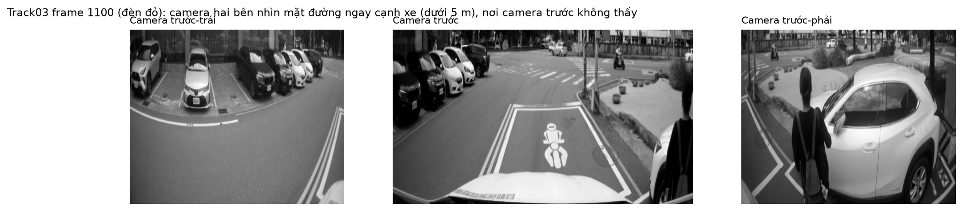
Phần 4 – Vấn đề và cách sửa · slide 4.31
Camera trước thấy ít mặt đường cạnh xe → thêm camera bên
Triệu chứng
Nguyên nhân
Camera trước chỉ nhìn 5–18 m phía trước.
Tầm nhìn của một camera.
Cách sửa
Trước → sau
Camera trước-trái / trước-phải (thông số ngoại từ yaml) cho phần mặt đường cạnh xe (< 5 m, |ngang| ≥ 1.5 m), khối NCC riêng, κ_side 40.
0.37 → 0.33 (PF2); κ_side 80 → 0.47; 3 lượt với camera bên bị trôi (0.47).
SDC 2026 Midterm01 · Đội 11 · bản tiếng Việt để kiểm tra
46
Notes:
Camera trước chỉ nhìn 5–18 m phía trước. Em thêm hai camera trước-trái và trước-phải, dùng thông số ngoại của chúng để chiếu phần mặt đường ngay cạnh xe, và cho chúng một khối tương quan riêng với trọng số bằng một nửa camera trước. Điểm còn 0,33. Lặp nhiều lượt với camera bên thì bị trôi, nên chỉ chạy một lượt.

Slide 47
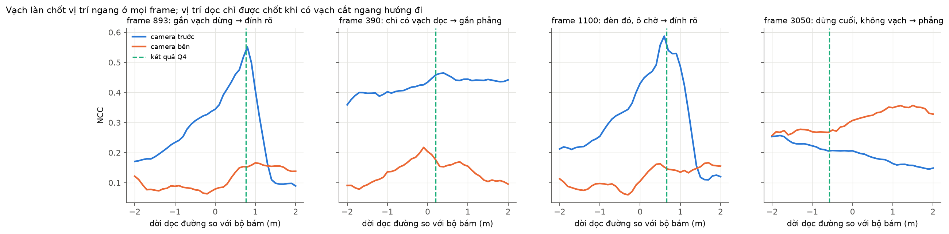
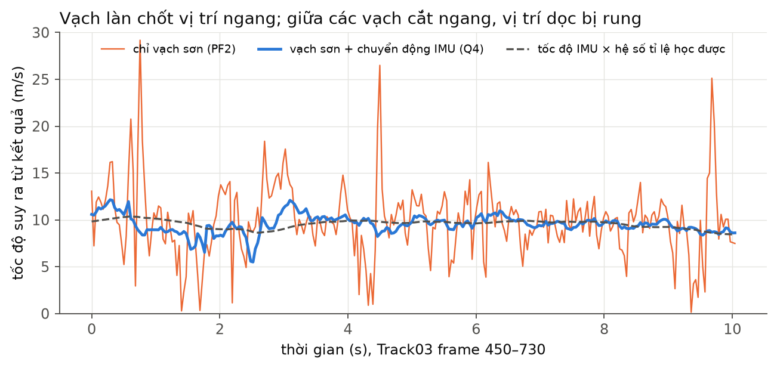
Phần 4 – Vấn đề và cách sửa · slide 4.32
Vị trí dọc rung theo bộ bám
Triệu chứng
Tốc độ suy ra từ kết quả nhảy 0–29 m/s trong khi xe chạy đều ~9.5 m/s; rung dọc 0.51 m ở frame private 409–950.
Nguyên nhân
Vạch làn chốt ngang ở mọi frame; đường NCC dọc phẳng giữa các vạch cắt ngang (hình trên) → vị trí dọc theo bộ bám.
Cách sửa
Giữa các vạch: pose đi theo tốc độ IMU × hệ số tỉ lệ tự học; chỉ khi ≥ 4 m/s và gần thẳng; κ_imu 10.
Trước → sau
0.33 → 0.28; rung dọc 0.51 → 0.24 m.
SDC 2026 Midterm01 · Đội 11 · bản tiếng Việt để kiểm tra
47
Notes:
Nhìn tốc độ suy ra từ quỹ đạo thì thấy nó nhảy từ 0 đến 29 m/s, trong khi xe chạy đều khoảng 9,5 m/s – chắc chắn là sai số. Lý do: vạch làn song song với hướng đi nên chốt rất chắc vị trí ngang, còn vị trí dọc chỉ được chốt khi gặp vạch đứt, vạch dừng, vạch sang đường; ở giữa, vị trí dọc nhảy theo bộ bám. Em cho vị trí dọc đi theo tốc độ IMU nhân một hệ số tỉ lệ mà bộ lọc tự học. Điểm còn 0,28 và độ rung dọc ở phần private giảm một nửa.

Slide 48
Phần 4 – Vấn đề và cách sửa · slide 4.33
Chuyển động IMU không có điều kiện lệch 1 m khi bò chậm / vào cua
Triệu chứng
Nguyên nhân
Bản không điều kiện lệch ~1 m ở frame 2400–2480; kéo về bộ bám ở mọi frame đứng yên làm lệch (NCC 0.54 → 0.28).
Tốc độ IMU kém tin khi chậm và khi cua (điểm tham chiếu trượt); một lực kéo áp hàng trăm lần lúc đứng.
Cách sửa
Trước → sau
Chỉ dùng khi v ≥ 4 m/s và |ω| ≤ 3°/s; lực kéo nhân theo quãng đường.
đứng yên và yaw trùng từng byte bản trước; Q1–Q3 (κ_imu 20/10/5) đều 0.28.
SDC 2026 Midterm01 · Đội 11 · bản tiếng Việt để kiểm tra
48
Notes:
Phiên bản đầu không có điều kiện thì lệch 1 m khi xe bò chậm vào cua, và lúc đứng yên bị kéo lệch. Em chỉ dùng IMU khi xe chạy từ 4 m/s trở lên và gần như thẳng; còn lại giữ nguyên cách cũ. Nhờ vậy đoạn đứng yên và yaw trùng từng byte với bản trước – chỉ phần chạy thẳng đổi.

Slide 49
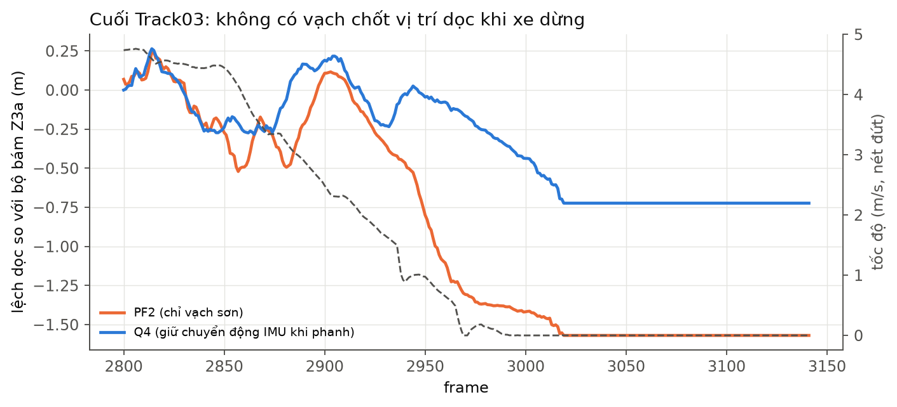
Phần 4 – Vấn đề và cách sửa · slide 4.34
Cuối Track03: vị trí trượt lùi 1.57 m khi phanh
Triệu chứng
Nguyên nhân
Frame 2850–3142 (~11 % private): PF2 / Q2 trượt từ +0.1 xuống −1.57 m so với bộ bám khi xe phanh 3 → 0 m/s.
Đường NCC phẳng (không vạch chốt dọc), κ 80 cộng dồn một độ dốc nhỏ; camera trước và bên dốc ngược chiều; IMU × tỉ lệ đã học dự đoán −0.87 m.
Cách sửa
Trước → sau
Giữ chế độ IMU khi giảm tốc tới 0.5 m/s nếu hệ số tỉ lệ đã học kỹ (sd ≤ 0.08) – tự tắt sau lần đứng 43 s.
điểm dừng cuối −1.57 → −0.72 m; public 0.28 = 0.28 (Q4 = bài cuối).
SDC 2026 Midterm01 · Đội 11 · bản tiếng Việt để kiểm tra
49
Notes:
Ở cuối track xe phanh rồi dừng ở chỗ không có vạch nào chốt vị trí dọc. Bộ lọc cộng dồn một độ dốc rất nhỏ của tương quan và trượt lùi 1,57 m, trong khi camera trước và camera bên còn dốc ngược chiều nhau. Hai nguồn độc lập – tích phân IMU với hệ số tỉ lệ đã học, và bộ bám – đều nói không lùi xa vậy. Em cho chế độ IMU tiếp tục khi xe giảm tốc nếu hệ số tỉ lệ đã được học kỹ. File Q4 giống hệt Q2 ở phần public nên điểm public không đổi; nó chỉ sửa phần private, và là bài em chọn làm bài chấm cuối.

Slide 50
Phần 4 – Vấn đề và cách sửa · slide 4.35
Kaggle chỉ hiện 2 chữ số, cắt bớt
Triệu chứng
Nguyên nhân
Từ 21/10: 0.55496 hiện 0.55; κ_imu 5/10/20 và các bản Q7/Q8 đều 0.28.
Ban tổ chức chống dò; độ phân giải ±0.005.
Cách sửa
Trước → sau
Thước đo offline: độ khớp bản đồ (chỉ để loại cấu hình hỏng), tích phân IMU, chạy Track01/02 như không GNSS, camera bên làm phép thử độc lập (tương quan với public −0.77…−0.94).
công cụ ra quyết định, không đổi điểm.
SDC 2026 Midterm01 · Đội 11 · bản tiếng Việt để kiểm tra
50
Notes:
Từ 21/10 Kaggle chỉ hiện 2 chữ số và cắt bớt, nên những khác biệt nhỏ hơn 0,01 không còn thấy được. Em dựng thêm thước đo không cần đáp án: ví dụ, chạy bộ lọc chỉ với camera trước rồi xem camera bên – thứ chưa được dùng – khớp tốt đến đâu. Thước đo này tương quan tốt với điểm public nhưng chỉ phân biệt được chênh lệch từ khoảng 0,05.

Slide 51
Phần 4 – Vấn đề và cách sửa · slide 4.36
Còn mở: đầu Track03
Triệu chứng
Nguyên nhân
Camera trước không có ảnh ở frame 0–13; xe đang cua nhẹ ~4°/s nên chế độ IMU chỉ bật từ frame 21; bước của bộ bám frame 1–9 nhảy 5–17 m/s.
Luồng h265 bắt đầu giữa một nhóm ảnh nén (khung khoá đầu ở message 14); ngưỡng 3°/s.
Cách sửa
Trước → sau
Ứng viên (chưa nộp): --imu-wmax 5 (t3_R1) – frame 6–81 đi theo tốc độ IMU.
đổi 0.037 m RMS ở public, lợi dự kiến ≤ 0.01.
SDC 2026 Midterm01 · Đội 11 · bản tiếng Việt để kiểm tra
51
Notes:
Một vấn đề còn mở: 14 frame đầu không có ảnh camera trước vì luồng video bắt đầu giữa một nhóm ảnh nén, và xe đang vào một khúc cua nhẹ nên chế độ IMU chưa bật. Em đã có bản sửa nhưng lợi ích dự kiến nhỏ hơn 0,01 nên chưa nộp.

Slide 52
Phần 4 – Vấn đề và cách sửa · slide 4.37
Những hướng đã thử và bỏ
Đã thử | Kết quả
Làm mượt GNSS ở Track02 | 0.57111 → 0.57811 (xấu hơn)
Yaw = hướng chạy ở Track01 | 1.26235 → 1.35783
Lệch thời gian ±0.1 s | tối ưu −3.6 / −4.7 ms ≈ 0
Hiệu chỉnh trượt trong bộ lọc yaw | 0.80359 → 0.80646
Bộ ghép theo Hessian | 0.84 / 0.87 so với 0.80
Kalman bền vững (Huber) | đổi 1.9 cm
Lệch giờ GNSS–IMU từ gia tốc kế | không đo được (±75–220 ms)
Bộ lọc hạt | tốc độ sụp về 0 ở vùng phẳng
Point cloud 3 camera trong bộ bám | 0.95 so với 0.91 m
Yaw từ vạch sơn / hội tụ yaw nhanh | 0.54 so với 0.49; 0.85–1.08 so với 0.80
Nhiều lượt vạch sơn có camera bên | 0.47 so với 0.33
SDC 2026 Midterm01 · Đội 11 · bản tiếng Việt để kiểm tra
52
Notes:
Đây là danh sách những hướng đã thử và bỏ, mỗi hướng một dòng kèm số liệu. Em giữ lại để cho thấy các quyết định đều dựa trên thí nghiệm, kể cả những thí nghiệm thất bại.

Slide 53
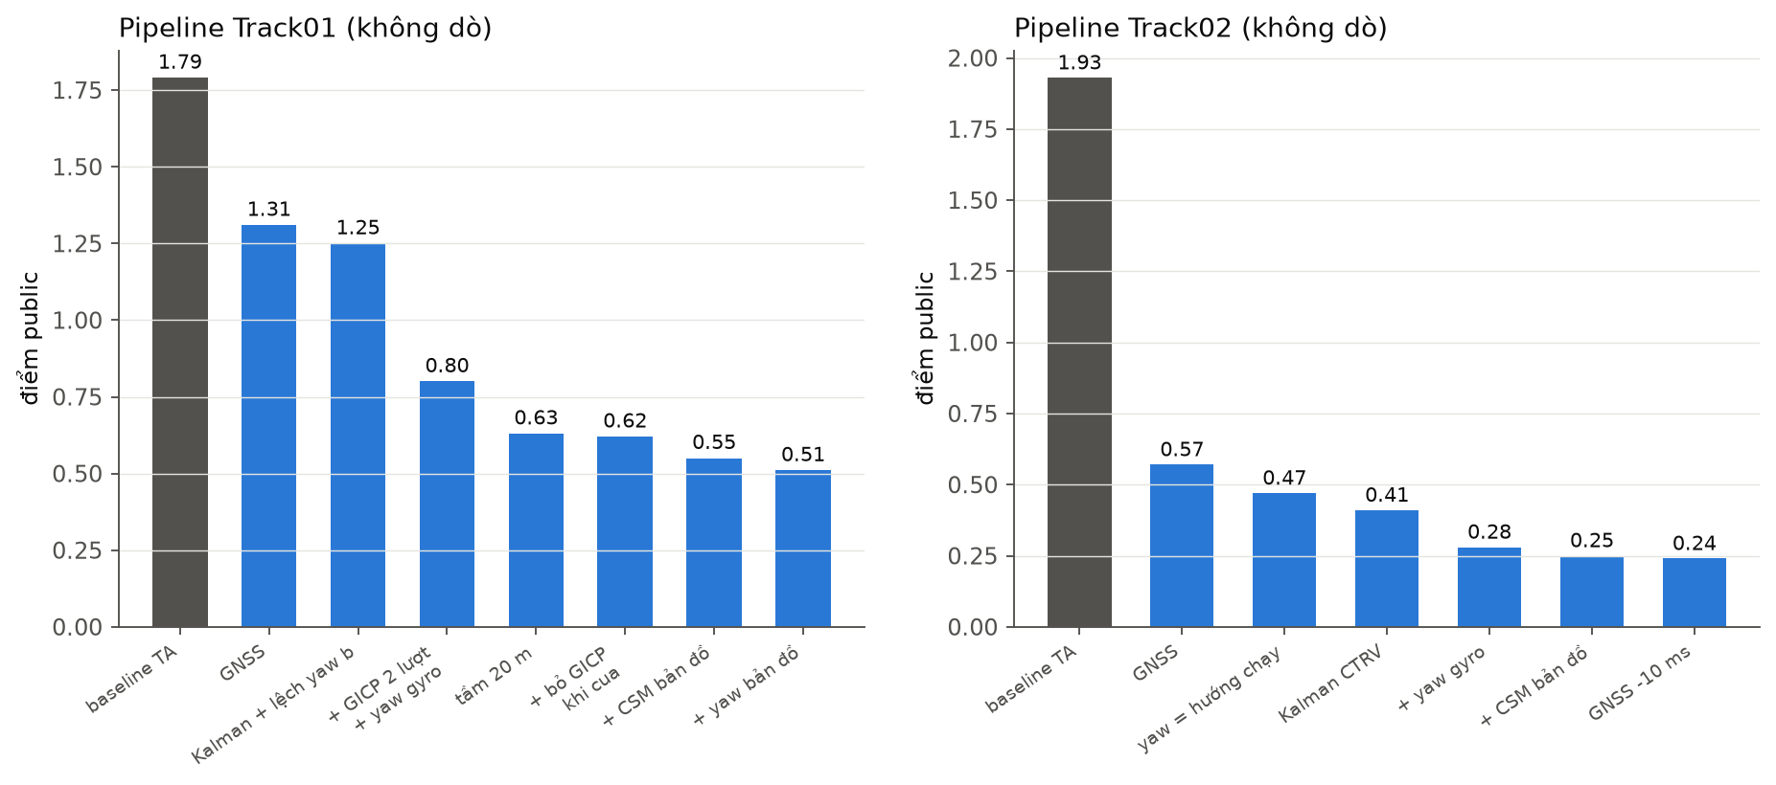
Phần 5 – Chiến thuật từng track · slide 5.1
Track01/02: GNSS làm khung, chỉnh tham số theo điểm public
• Chấm theo public toàn track (bạn đã xác nhận với TA 23/10); GNSS là output của một bộ định vị phẳng, riêng nó đã hơn baseline (1.31 / 0.57)
• Hằng số chọn theo điểm (được ghi rõ): τ yaw 7 / 15 s, trục gyro z, 2 lượt GICP, trừ lệch TB, tỉ lệ 0.8 / 1.646 m, σ yaw bản đồ 8 s (so với file dò), dời giờ GNSS −10 ms (T2)
SDC 2026 Midterm01 · Đội 11 · bản tiếng Việt để kiểm tra
53
Notes:
Với Track01/02, chiến thuật là lấy GNSS làm khung, vì riêng GNSS đã tốt hơn baseline của TA. Hai track này chấm theo điểm public của cả quỹ đạo, nên em chỉnh tham số theo điểm public – TA gọi đây là chỉnh tham số bình thường – mỗi lần nộp chỉ đổi một tham số. Em liệt kê đầy đủ những hằng số đã chọn theo điểm để người chấm biết phần nào là thuật toán, phần nào là chỉnh theo bảng điểm. Pipeline cuối được 0,51 và 0,24.

Slide 54
Phần 5 – Chiến thuật từng track · slide 5.2
Track01/02: dùng bảng điểm như một phép đo (TA cho phép ở đây)
• Điểm = P + 0.2·Y. Một cặp dời ±L: P₊² + P₋² − 2P² = 2L² → tách P và Y (hình: 3 lần nộp thật)
• Một thay đổi D bất kỳ: mean(e·D) = (P_D² − P² − mean|D|²)/2; tổ hợp tốt nhất a* = −G⁻¹m
• Dao động cosin 0.5 m·cos(πkt/T) trên x, y (bậc 0–18), yaw (bậc 1–8)
• Dạy cho thuật toán: yaw là lỗi lớn hơn; yaw đáp án là yaw thân xe; GNSS không lệch ngang → trừ lệch TB an toàn; yaw chậm 30 s → yaw bản đồ
• Kết quả: T1 0.46 → 0.36, T2 0.19 → 0.11 (hạng 1). Trọng số không có ý nghĩa vật lý, vô dụng với dữ liệu mới
SDC 2026 Midterm01 · Đội 11 · bản tiếng Việt để kiểm tra
54
Notes:
Ở Track01/02 em có dùng bảng điểm như một phép đo, và TA cho phép ở hai track này. Ý tưởng: điểm là một RMSE, nên khi cộng một thay đổi đã biết vào file rồi đọc điểm mới, em đo được đúng một con số – hình chiếu của sai số ẩn lên thay đổi đó. Một cặp dời ±L tách được phần lỗi vị trí và phần lỗi yaw; ba cặp độc lập khớp nhau tới 0,0014. Ghép nhiều phép đo lại thì giải được tổ hợp tối ưu. Điều em muốn nhấn mạnh là những gì phép đo này dạy cho thuật toán: yaw là lỗi lớn hơn, yaw của đáp án là yaw thân xe, GNSS không lệch ngang – và từ đó em sửa pipeline thật. Còn các file dò thì không phải thuật toán: trọng số không có ý nghĩa vật lý và không dùng được cho dữ liệu mới.

Slide 55
Phần 5 – Chiến thuật từng track · slide 5.3
Track01/02 không nhân quả – và chúng em nói rõ
• Pipeline Track01/02 dùng RTS smoother và làm mượt Gauss có tâm (dùng frame tương lai)
• Bài hạng 1 là file dò bảng điểm
• Văn bản luật 10/22: "Offline trajectory corrections and leaderboard-based fitting are strictly prohibited", "Causal localization only"
• Lời TA trên lớp 23/10 (theo bạn kể): Track01/02 chấm public → được dò; Track03 bắt buộc nhân quả
• Đã có pipeline nhân quả cho Track01/02 (run_causal_pipeline.sh) nhưng chưa nộp: lệch bản sạch 0.55 m / 0.82° (T1), 0.05 m / 0.71° (T2)
• [CẦN ĐIỀN: văn bản xác nhận của TA + file chọn "Use for Final Score"]
SDC 2026 Midterm01 · Đội 11 · bản tiếng Việt để kiểm tra
55
Notes:
Em muốn trình bày rõ điểm này: pipeline Track01/02 dùng bộ làm mượt RTS, tức là có dùng frame tương lai, và các file xếp hạng 1 là file dò bảng điểm. Văn bản luật ngày 22/10 có câu cấm leaderboard fitting và yêu cầu định vị nhân quả; em đã hỏi TA trên lớp ngày 23/10 và được trả lời rằng Track01/02 chấm theo public nên được dò, còn Track03 phải tuyệt đối nhân quả. Em cũng đã viết một phiên bản nhân quả cho Track01/02 nhưng chưa nộp.

Slide 56
Phần 5 – Chiến thuật từng track · slide 5.4
Track03: tối ưu phần mà điểm public không thấy
• Public ≈ 13 % đầu (đường thẳng ~9.4 m/s); private gồm đèn đỏ 43 s (44 %), chạy lại + rẽ trái 88°, dừng cuối. Public rất nhạy với 84 frame đầu (giai đoạn MHT)
• Thay đổi cho private được đánh giá không qua bảng điểm: tích phân gia tốc kế, độ khớp bản đồ, tính nhất quán qua khúc cua, camera trước so với camera bên
SDC 2026 Midterm01 · Đội 11 · bản tiếng Việt để kiểm tra
56
Notes:
Track03 được chấm ở phần private, mà phần public chỉ là 13 % đầu – một đoạn đường thẳng. Phần private gồm lần đứng đèn đỏ chiếm gần một nửa, đoạn chạy lại và rẽ trái, và chỗ dừng cuối. Điểm public lại rất nhạy với giai đoạn khởi đầu, nên nếu chỉ chạy theo điểm public em sẽ tối ưu nhầm chỗ. Vì vậy nhiều thay đổi của em nhắm vào phần private và được đánh giá bằng bằng chứng vật lý: tích phân gia tốc kế, độ khớp bản đồ, tính nhất quán động học qua khúc cua, và so camera trước với camera bên.

Slide 57
Phần 5 – Chiến thuật từng track · slide 5.5
Track03: ổn định từ thiết kế
• Tất định: chạy lại / đổi số luồng → trùng từng byte; chạy lại từ bộ đệm trống → trùng từng byte (Q4 kiểm chứng 25/10)
• Vững với tham số: sau nhiễu GICP bất đẳng hướng, mọi biến thể bám 96–99 % và khớp nhau ±0.5 m
• Thử nơi có đáp án: chạy Track01/02 như không có GNSS: lọc tốc độ giảm số lần lạc 49 → 9 / 80 → 33, sửa lúc chạy lại 32 → 15; tầng vạch sơn 1.17 → 1.01 m / 1.32 → 1.16 m
• Cùng hiệu chuẩn cho mọi track (cùng xe): pitch camera 1.0°, yaw −1.5°, cao 1.646 m
• Tầng mới chỉ đổi những frame nó đáng tin; phần còn lại trùng từng byte bản trước
SDC 2026 Midterm01 · Đội 11 · bản tiếng Việt để kiểm tra
57
Notes:
Tiêu chí ổn định của em cho Track03: chạy lại luôn ra cùng một file, đổi tham số nhỏ thì quỹ đạo chỉ đổi trong ±0,5 m, và mọi thuật toán đều được thử trên Track01/02 – nơi có GNSS làm đáp án – bằng cách chạy như không có GNSS. Hiệu chuẩn camera dùng chung cho cả ba track vì cùng một xe. Khi thêm một tầng mới, em cố ý để nó chỉ đổi những frame mà nó đáng tin, còn lại trùng từng byte với phiên bản trước.

Slide 58
Phần 5 – Chiến thuật từng track · slide 5.6
Track03: chỉnh theo public, chọn theo private
• Chỉnh theo public (TA cho phép): κ, tay đòn, κ_side, κ_imu – các hằng số tác dụng lên mọi frame, kể cả đèn đỏ
• Không nộp những thay đổi chỉ làm đổi giai đoạn khởi đầu
• Bài cuối = t3_Q4: public bằng Q2 (0.28) nhưng sửa trượt ở cuối (−1.57 → −0.72 m); Kaggle chỉ tính private cho bài được chọn → chọn tay
• Ước tính private (suy luận, không đo): ≈ 0.30–0.40 [CẦN ĐIỀN điểm thật sau 29/10]
SDC 2026 Midterm01 · Đội 11 · bản tiếng Việt để kiểm tra
58
Notes:
Để không bị quá khớp phần public, em chỉ chỉnh theo điểm public những hằng số áp dụng cho mọi frame – như trọng số và tay đòn camera – vì chúng cũng có tác dụng ở đoạn đứng đèn đỏ. Những thay đổi chỉ ảnh hưởng giai đoạn khởi đầu thì em không nộp. Bài chấm cuối là Q4: điểm public bằng bản Q2 nhưng sửa được lỗi trượt ở cuối track. Kaggle chỉ tính private cho bài được chọn, nên em phải chọn tay. Ước tính của em cho phần private là khoảng 0,3–0,4, nhưng đó là suy luận, không phải phép đo.

Slide 59
Phần 5 – Chiến thuật từng track · slide 5.7
Track03: nhân quả, không hậu xử lý, chạy lại từ rosbag
• Hàng k chỉ dùng: point cloud ≤ k, IMU ≤ thời điểm k, ảnh k, pose bộ bám tại k, trạng thái bộ lọc từ các frame < k
• Bản đồ cắt hành lang 30 m chỉ để đọc nhanh: frame k chỉ đọc bản đồ trong ~25 m quanh pose prior tại k
• Một script: bộ bám → giải mã h265 → bản đồ vạch sơn → đo → lọc; không file nào bị sửa tay
• Đã kiểm chứng 25/10: chạy lại với cấu hình Q4 → trùng từng byte với t3_Q4.csv. [CẦN ĐIỀN: đặt Q4 làm mặc định của script]
SIDE=1 PASSES=1 \
FUSE="--kappa 80 --kappa-motion 0.3 --sd-floor 0.3,0.15 --lever-along 0.15 --lever-lat 0.0 --kappa-side 40" \
FUSE_EXTRA="--motion imu --imu-vmin 4 --imu-wmax 3 --kappa-imu 10 --imu-vstay 0.5 --imu-stay-sd 0.08" \
bash midterm01/tools/run_track3_paint.sh src/localization/result/track3/t3_Q4_rerun.csv
SDC 2026 Midterm01 · Đội 11 · bản tiếng Việt để kiểm tra
59
Notes:
Track03 tuân thủ luật nhân quả: hàng k chỉ dùng dữ liệu tới frame k, không làm mượt ngược. Bản đồ được cắt theo hành lang chỉ để đọc nhanh, và frame k chỉ đọc phần bản đồ quanh vị trí prior của chính nó. Toàn bộ chuỗi chạy bằng một script từ rosbag gốc, và chạy lại từ bộ đệm trống ra đúng từng byte. Không có file nào bị sửa tay.

Slide 60
Phần 6 – Kết quả và tổng kết · slide 6.1
Kết quả
 | Track01 | Track02 | Track03
Baseline TA | 1.79075 | 1.92587 | private ≤ 1.40
Chỉ GNSS | 1.31094 | 0.57111 | – (không GNSS)
Pipeline (thuật toán) | 0.51 clean_mapyaw_1 | 0.24 t2v_tsm10 | 0.28 public t3_Q4 (nhân quả)
Có dò bảng điểm | 0.36 lb_t1_r5 | 0.11 lb_t2_r3 | không dùng
Hạng (public 25/10) | 1 (đội 12: 0.40) | 1 (đội 12: 0.17) | 2 (đội 12: 0.24)
Private | – | – | [CẦN ĐIỀN sau 29/10]
File chọn chấm điểm | [CẦN ĐIỀN] | [CẦN ĐIỀN] | t3_Q4 (đề xuất)
SDC 2026 Midterm01 · Đội 11 · bản tiếng Việt để kiểm tra
60
Notes:
Tổng kết điểm: so với baseline của TA, pipeline thuật toán của em giảm Track01 từ 1,79 xuống 0,51, Track02 từ 1,93 xuống 0,24, và Track03 – không có GNSS – đạt 0,28 ở phần public. Có dò bảng điểm thì Track01/02 được 0,36 và 0,11, hạng nhất. Điểm private của Track03 sẽ chỉ biết sau khi cuộc thi đóng.

Slide 61
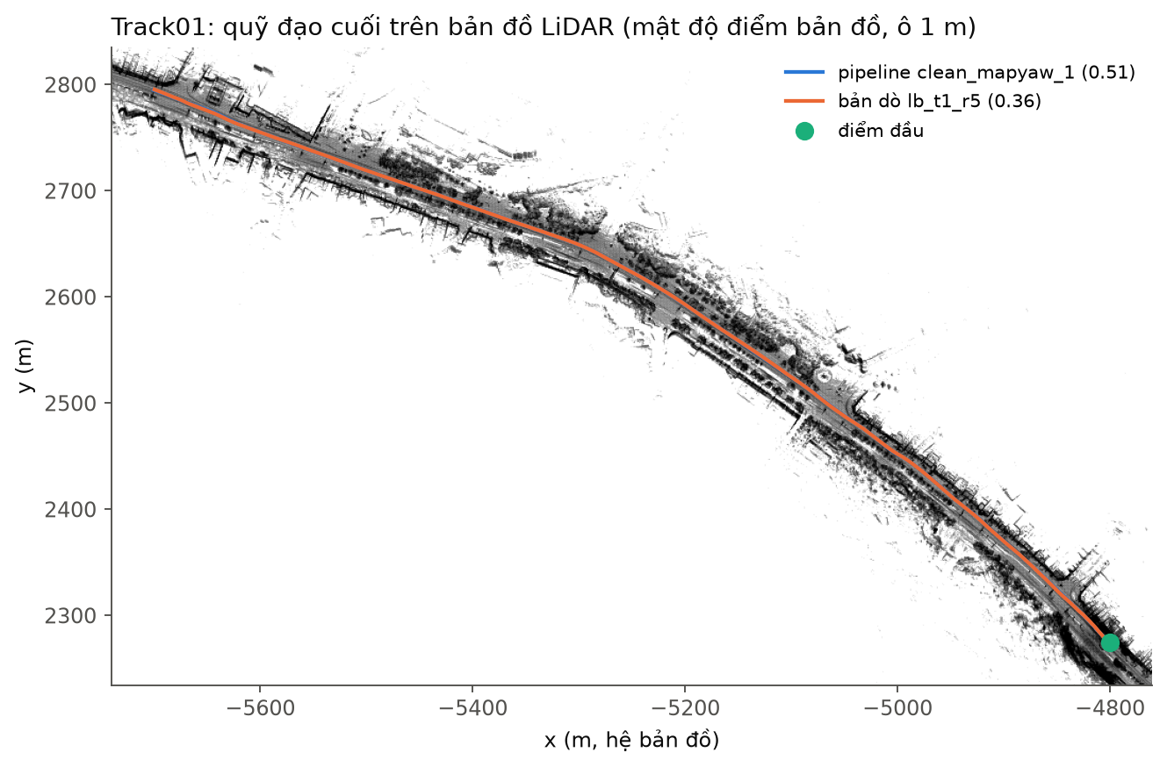
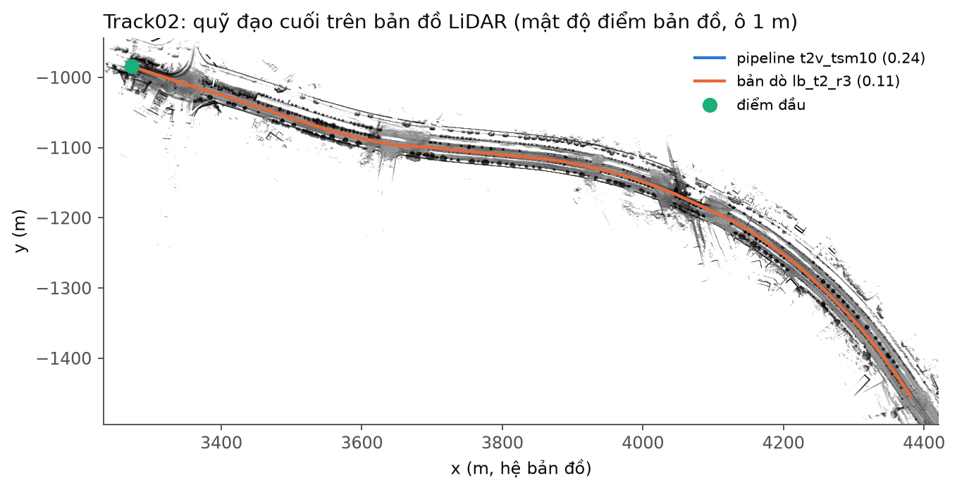
Phần 6 – Kết quả và tổng kết · slide 6.2
Quỹ đạo cuối trên bản đồ LiDAR
SDC 2026 Midterm01 · Đội 11 · bản tiếng Việt để kiểm tra
61
Notes:
Đây là quỹ đạo cuối của ba track đặt lên bản đồ LiDAR. Ở Track01/02, đường pipeline và đường dò gần như trùng nhau ở tỉ lệ này – khác biệt chỉ vài chục cm. Ở Track03, quỹ đạo nằm đúng trên đường suốt chặng, qua khúc rẽ trái tới chỗ dừng cuối, dù không có GNSS.

Slide 62
Phần 6 – Kết quả và tổng kết · slide 6.3
Ablation Track01/02: mỗi thành phần đáng giá bao nhiêu (Kaggle)
Thay đổi (mỗi lần một thứ) | Track01 | Track02
GNSS thay code mẫu | 602.39 → 1.31094 | – → 0.57111
Kalman CTRV + RTS (+ lệch yaw b) | 1.26235 → 1.25338 | 0.47281 → 0.40778
GICP 2 lượt + trừ lệch (vị trí) | 0.905 → ~0.616 m | xấu hơn (0.2267 → 0.414 m)
Yaw gyro thay yaw tổ hợp | 1.559° → 0.865° | 0.330° → 0.249°
Tầm GICP 40 → 20 m | 0.80 → 0.63 | –
Bỏ GICP khi cua (+ tầm 20) | 0.63 → 0.62 | –
CSM bản đồ | 0.62 → 0.55 | 0.28 → 0.25
Yaw bản đồ (σ 8 s) | 0.55 → 0.51 | xấu hơn (offline)
Dời giờ GNSS −10 ms | – | 0.25 → 0.24
SDC 2026 Midterm01 · Đội 11 · bản tiếng Việt để kiểm tra
62
Notes:
Bảng ablation cho Track01/02: mỗi dòng là một thay đổi, đo bằng một lượt nộp. Thành phần đáng giá nhất ở Track01 là GICP với tỉ lệ theo mặt đường, yaw từ gyro, và cắt tầm 20 m. Ở Track02, GNSS đã rất tốt nên khớp quét làm xấu đi; phần cải thiện đến từ bộ lọc Kalman và yaw gyro.

Slide 63
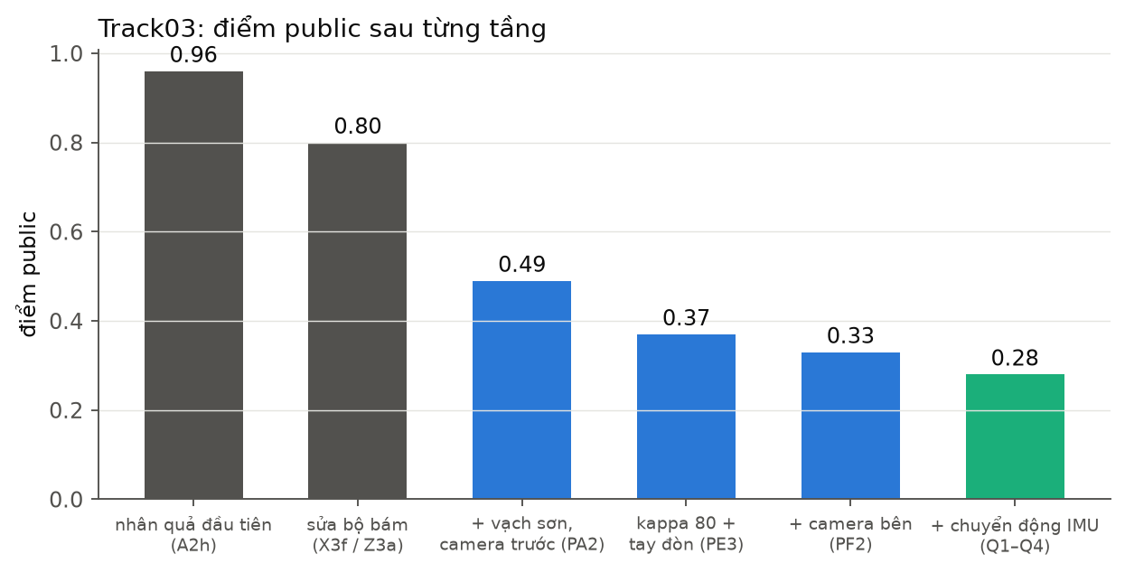
Phần 6 – Kết quả và tổng kết · slide 6.4
Ablation Track03: các tầng và tham số (điểm public)
Bỏ / đổi | Public
Bài cuối t3_Q4 | 0.28
bỏ sửa đoạn cuối (Q2) | 0.28 (chỉ khác private)
bỏ chuyển động IMU (PF2) | 0.33
bỏ camera bên (PE3) | 0.37
κ 80 → 40 / 20 | 0.39 / 0.44
bỏ toàn bộ vạch sơn (Z3a) | 0.80
bỏ hướng trọng lực cố định (W3h) | 0.89
bỏ hiệu chuẩn lại tay đòn (L2) | 1.05
bộ bám trước CSM / sửa gyro (A2h) | 0.96
• Offline: CSM 69 → 98 % chấp nhận; sửa lúc chạy lại 2.46 → 0.72 m; rung dọc 0.51 → 0.24 m
SDC 2026 Midterm01 · Đội 11 · bản tiếng Việt để kiểm tra
63
Notes:
Ablation cho Track03: bỏ từng tầng thì điểm public tăng thế nào. Bỏ chuyển động IMU: 0,33; bỏ camera bên: 0,37; bỏ toàn bộ khớp vạch sơn: 0,80. Một số thành phần quan trọng không thấy trên điểm public vì chúng nằm ở phần private – em đưa kèm số liệu offline: tỉ lệ frame được chấp nhận tăng từ 69 lên 98 %, sai số lúc chạy lại giảm từ 2,5 m xuống 0,7 m.

Slide 64
Phần 6 – Kết quả và tổng kết · slide 6.5
Phân công
• Đội 1 thành viên → 100 % [CẦN ĐIỀN: họ tên]
• Sinh viên: chọn hướng đi, duyệt mọi lần nộp Kaggle, trao đổi với TA (20/10, 23/10), tải dữ liệu, cài môi trường, thuyết trình [CẦN ĐIỀN: phần tự làm]
• Trợ lý AI (Claude Code): viết công cụ, chạy thí nghiệm, phân tích và ghi nhật ký theo chỉ dẫn; không bao giờ tự nộp
• [CẦN ĐIỀN: mô tả phần dùng AI theo yêu cầu môn học]
SDC 2026 Midterm01 · Đội 11 · bản tiếng Việt để kiểm tra
64
Notes:
[CẦN ĐIỀN – nên tự viết lời của mình] Gợi ý: nói rõ đội một người, em quyết định hướng đi và duyệt mọi lần nộp, liên hệ TA; trợ lý AI viết và chạy code theo chỉ dẫn; toàn bộ quá trình có nhật ký trong repo để kiểm chứng.

Slide 65
Phần 6 – Kết quả và tổng kết · slide 6.6
Bài học
• Kiểm tra đơn vị và hệ trục trước: mất ~70 phút chạy (baseline, NDT ×2–×4) trước khi kiểm tra tỉ lệ
• Kiểm tra thước đo có thiên vị không (khoảng cách trung bình thiên về tỉ lệ nhỏ)
• Đầu vào giới hạn kết quả: thuật toán khớp sai 5–8 mm trên point cloud hoàn hảo → sửa đầu vào, thêm thông tin mới (vạch sơn), không cần bộ lọc phức tạp hơn
• Giả thuyết đúng về vật lý vẫn có thể sai với đáp án (bù trễ yaw GNSS) – phải thử
• Nhiều lần nhìn cùng một khung cảnh = một phép đo (đứng yên) – đúng cho GICP, CSM và vạch sơn
• Tự đọc lại code để kiểm tra nhân quả: lỗi ghi ngược MHT trông như điểm tốt
• Ghi chép mọi thứ, mọi file tạo lại được (34/34 trùng từng byte)
SDC 2026 Midterm01 · Đội 11 · bản tiếng Việt để kiểm tra
65
Notes:
Những bài học chính: luôn kiểm tra đơn vị và hệ trục trước khi chạy lâu; kiểm tra thước đo có thiên vị không; hiểu rằng giới hạn nằm ở dữ liệu đầu vào chứ không ở thuật toán khớp; một giả thuyết đúng về vật lý vẫn có thể sai với đáp án; các frame của cùng một khung cảnh chỉ là một phép đo; tự đọc lại code để kiểm tra tính nhân quả; và ghi chép đầy đủ để mọi kết quả tái tạo được.

Slide 66
Phần 6 – Kết quả và tổng kết · slide 6.7
Hướng tiếp theo
• Track03: dùng cấu trúc 3D của bản đồ (cột, mép lề, tường) chiếu vào ảnh để chốt vị trí dọc ở chỗ không có vạch sơn (thử ngày 26/10) [CẦN ĐIỀN: kết quả]
• Đầu Track03: frame 0–13 không có ảnh camera trước, bật IMU từ frame 6 (t3_R1, chưa nộp)
• Track01/02: đánh giá bản nhân quả (run_causal_pipeline.sh) trên Kaggle
• Mô hình sai độ sâu theo khoảng cách cho LoGeR (p' = p(1 + 4c)/(1 + c·r)) thay cho một tỉ lệ
SDC 2026 Midterm01 · Đội 11 · bản tiếng Việt để kiểm tra
66
Notes:
Hướng tiếp theo: dùng cấu trúc 3D của bản đồ như cột, mép lề, tường để chốt vị trí dọc ở những chỗ không có vạch sơn – nhất là chỗ dừng cuối của Track03. Ngoài ra là sửa giai đoạn khởi đầu Track03, đánh giá phiên bản nhân quả của Track01/02, và mô hình sai độ sâu theo khoảng cách cho point cloud LoGeR.

Slide 67
Cảm ơn – câu hỏi
Track03 có dùng frame tương lai không? – Không (slide 4.20, 5.7)
Vì sao được dò ở Track01/02? – TA cho phép trên lớp 23/10 (slide 5.3)
Vì sao không dùng NDT? – kém GNSS; GICP nhanh hơn ~200× (slide 2.5)
Điểm private Track03? – chưa biết; ước tính 0.3–0.4 (slide 5.6)
SDC 2026 Midterm01 · Đội 11 · bản tiếng Việt để kiểm tra
67
Notes:
- *Track03 có dùng frame tương lai không?* – Không; hàng k chỉ dùng dữ liệu ≤ k; lỗi MHT ghi ngược đã sửa ngày 23/10 (slide 4.20). - *Vì sao được dò ở Track01/02?* – TA trả lời trên lớp 23/10; pipeline sạch vẫn báo cáo riêng (slide 5.3). [CẦN ĐIỀN: bằng chứng] - *Vì sao không dùng NDT?* – Ổn định sau khi sửa tỉ lệ nhưng kém GNSS; GICP nhanh hơn ~200× và chính xác hơn (slide 2.5, 4.6). - *Baseline 1.79 của TA được tạo thế nào?* – Không phải cấu hình mặc định (chạy mặc định ra 602.39) [CẦN ĐIỀN: câu trả lời của TA cho câu hỏi ở nk 10 T10]. - *Điểm private Track03?* – Chưa biết; ước tính 0,3–0,4 (slide 5.6).

